Slide 1
«СМАК НЯСВІЖЧЫНЫ»
Гастрономический туризм

Slide 2
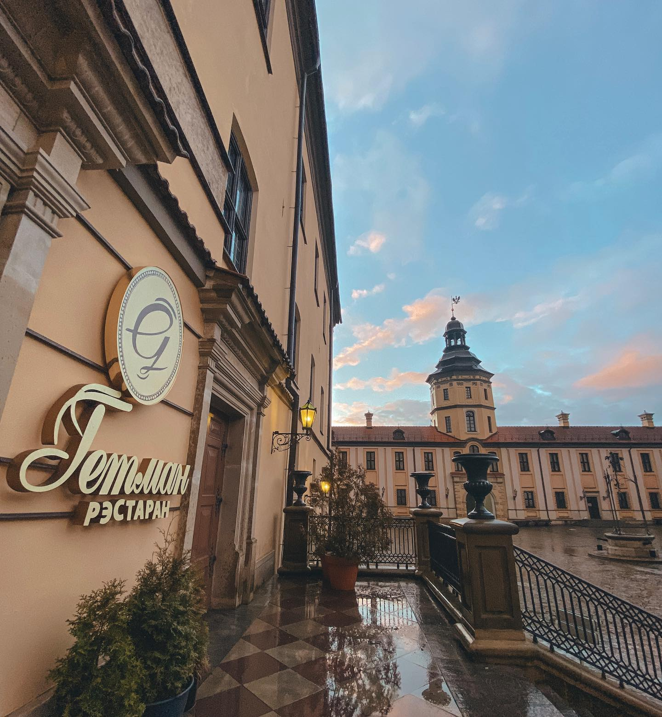
Ресторан «Гетман»
в замке Радзивиллов.
Ресторан находится в правом крыле Дворцового ансамбля, включает в себя три зала с шикарным интерьером, вместительностью 56 человек. Подходит для проведения светских торжеств, романтических ужинов и просто наслаждения изысканными блюдами от шефа.

Slide 3
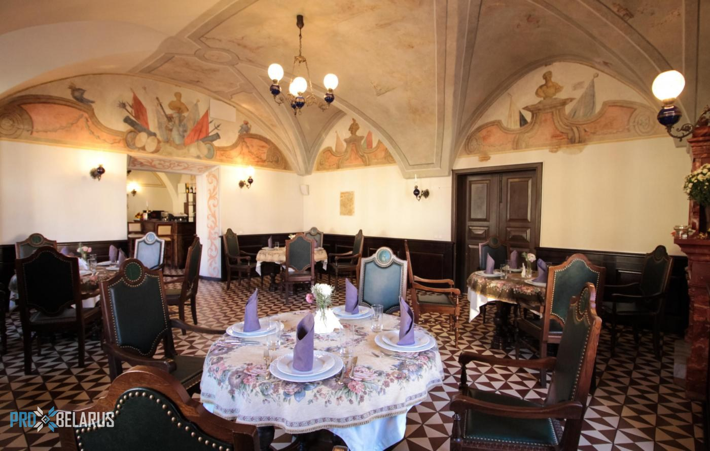
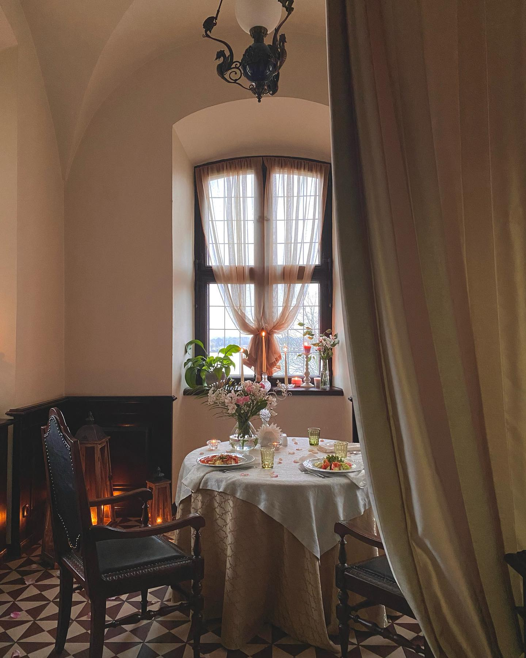
Время работы:
воскресенье-четверг 11.00 — 23.00.
Пятница-суббота: 11.00 — 24.00.
Тел: +375(29)3859239.

Slide 5
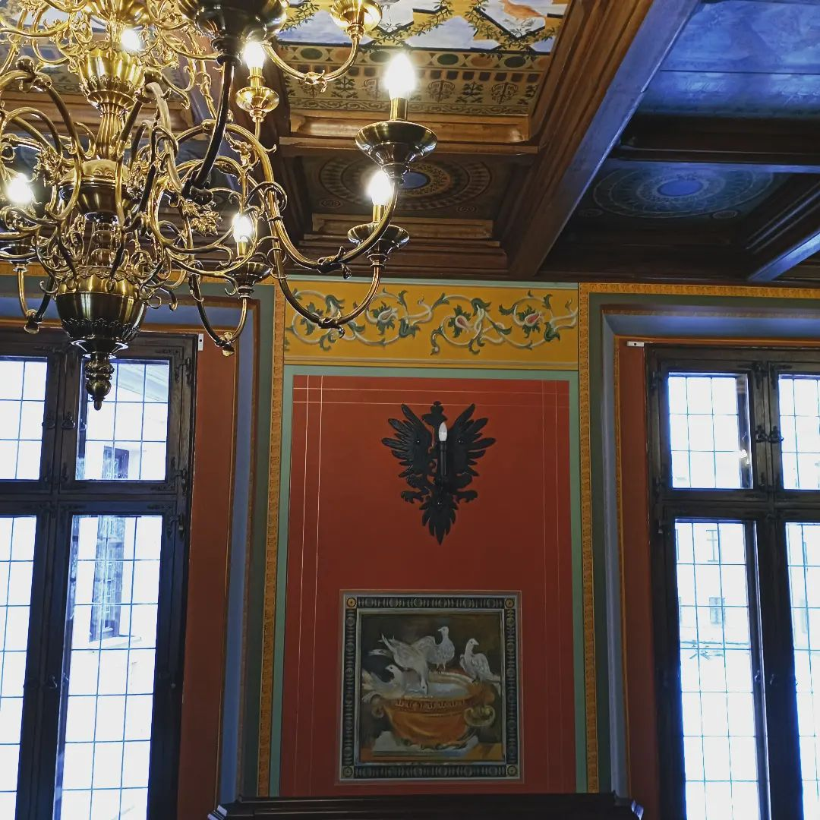
Кафе «Дворцовое»
Прекрасное место для тех, кто решил отдохнуть после знакомства с дворцовым ансамблем и прогулки по паркам, обсудить увиденное в экспозиции или поразмышлять. Посетителям предоставлена возможность, не покидая стен замка, заказать завтрак или обед или просто взбодриться чашкой кофе и расслабиться в комфортной атмосфере, созданной для истинных ценителей красоты и уюта.
В меню кафе представлены салаты, горячие и холодные закуски, напитки, выпечка, мороженое и десерты. Кафе также предлагает комплексные обеды для групп по предварительному заказу.

Slide 6
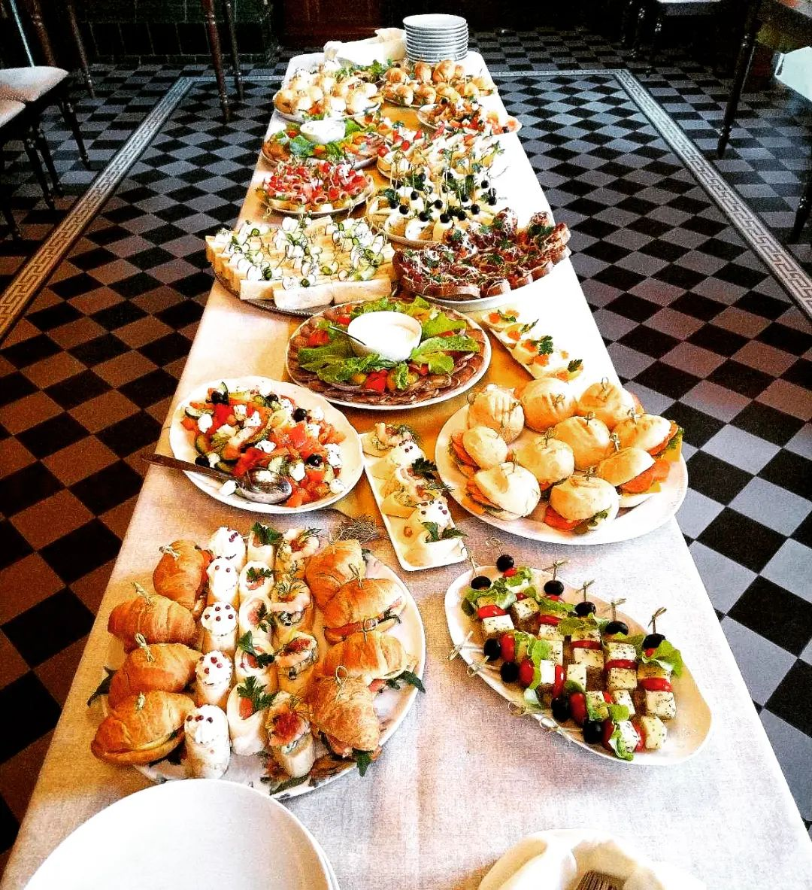
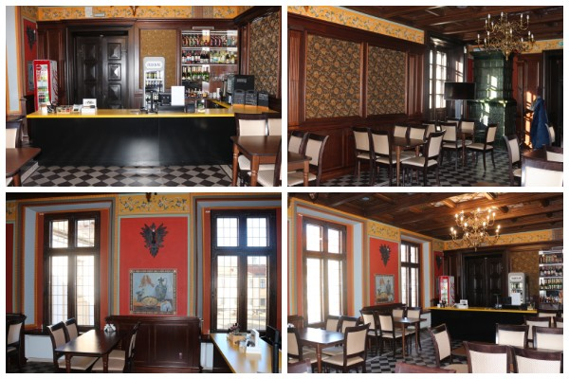
Время работы:
ежедневно с 10.00 до 19.00 (с 1 мая по 30 сентября) и с 9.00 до 18.00 (с 1 октября по 30 апреля).
Первый понедельник месяца - санитарный день.
Тел.: +375 25 515 90 41, +375 1770 3 70 52.
Почта: zamok_kafe@mail.ru

Slide 7
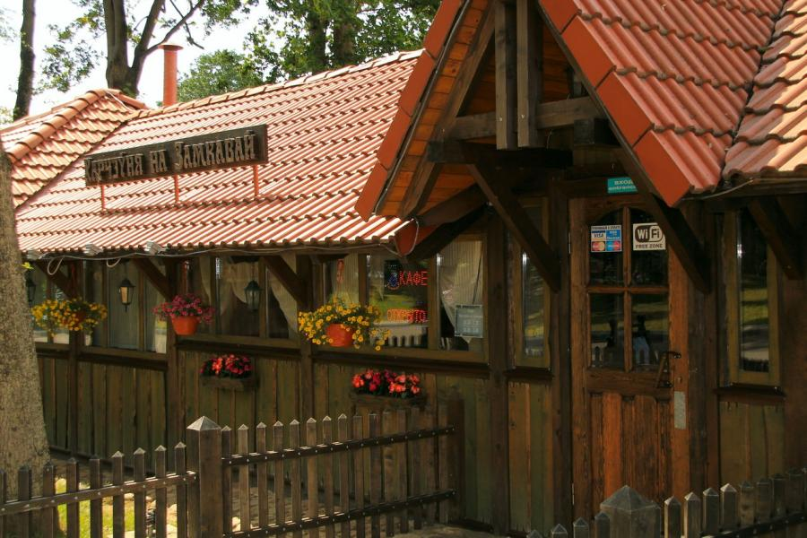
Кафе «Харчэўня на Замкавай»
Обязательно загляните в этот бар, когда выйдите из стен Несвижского замка.
В Харчэуня на Замкавай можно отведать блюда настоящей белорусской кухни, выпить свежего пива компанией, устроить грандиозный роскошный банкет или семейный праздник. А в прохладную погоду вам предложат согреться вкусным имбирным чаем или глинтвейном. Каждое блюдо готовят не только с кулинарным мастерством, но и с душой..
В этом месте есть веранда, где вы можете отлично провести время на свежем воздухе, а из окон заведения открывается шикарный вид на Замок знаменитого рода Радзивилов.

Slide 8
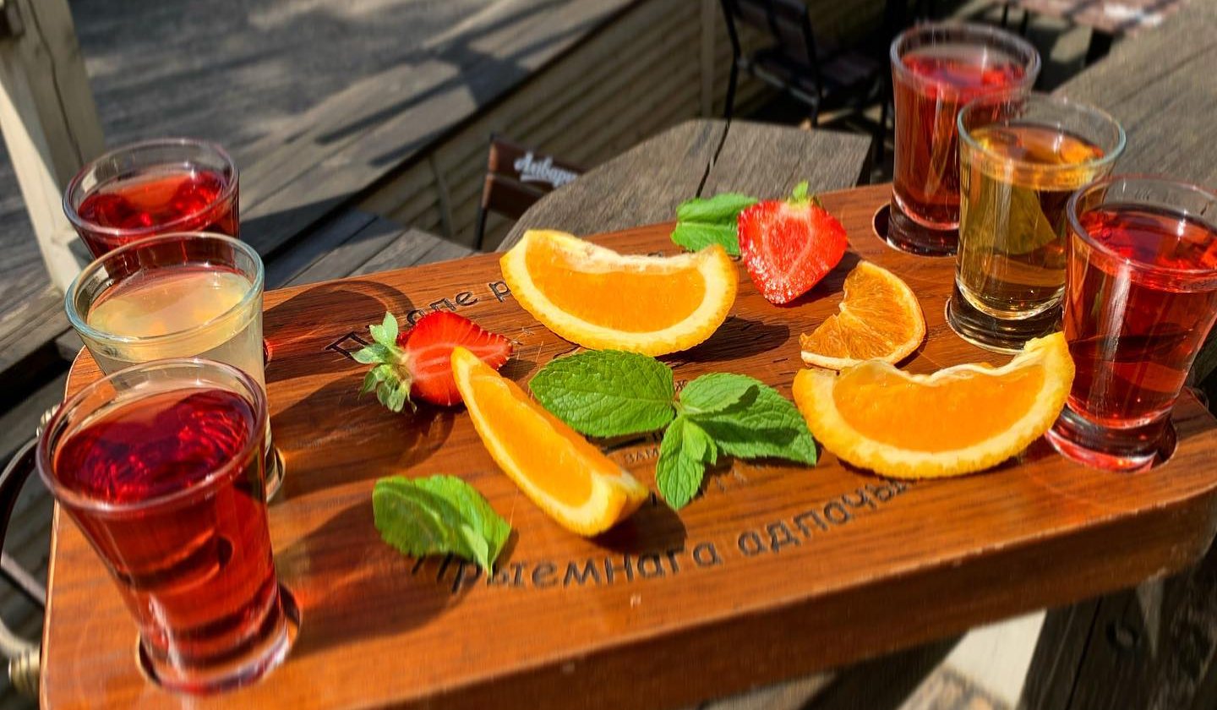
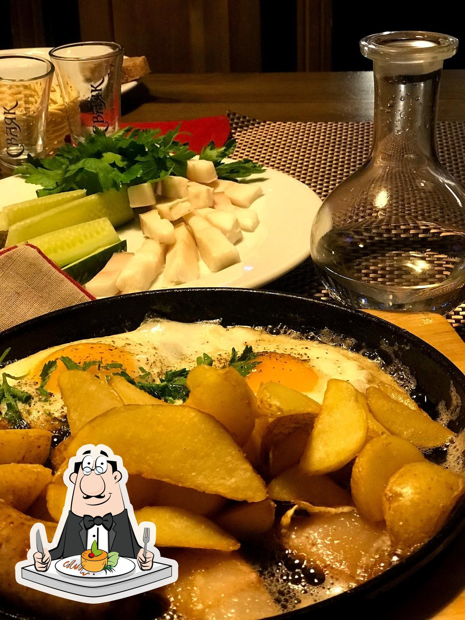
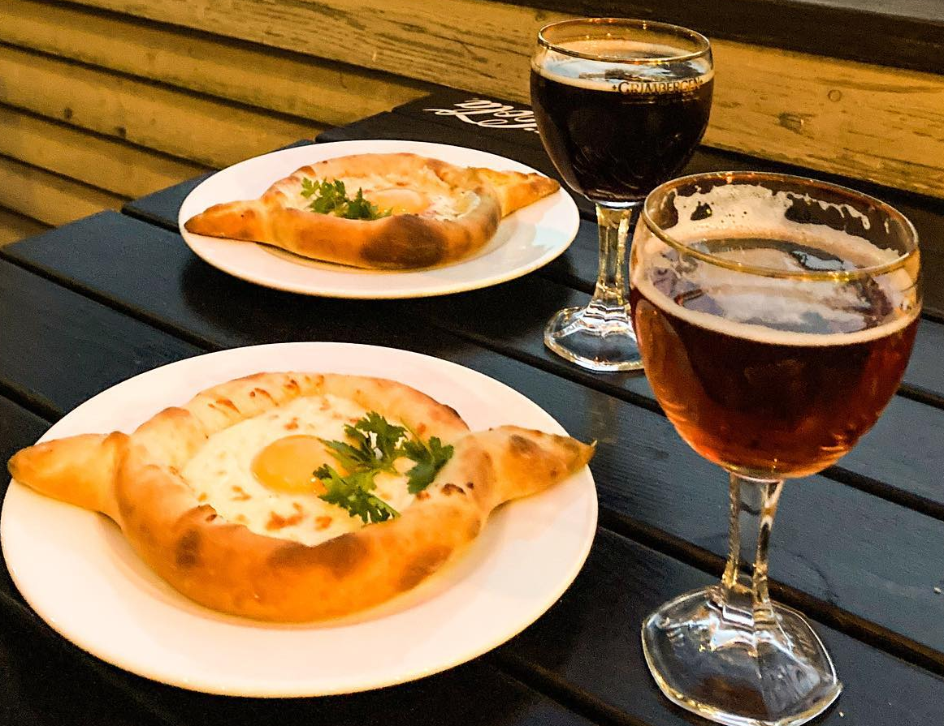

Slide 9
Адрес: 220603, г. Несвиж, ул. Замковая, 1/1 Контакты: + 375 29 139-87-57 + 375 29 541-04-30 8 01770 22-1-22

Slide 10
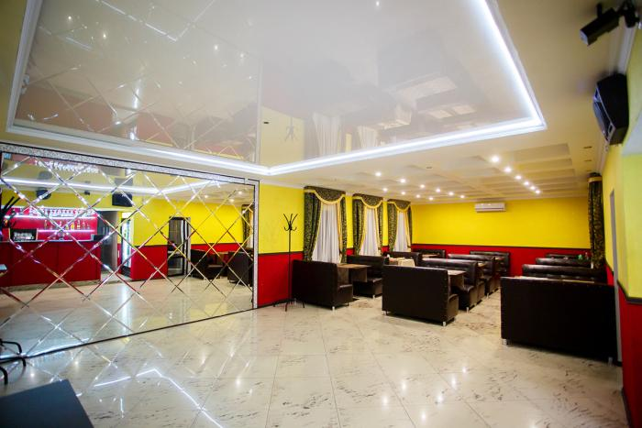
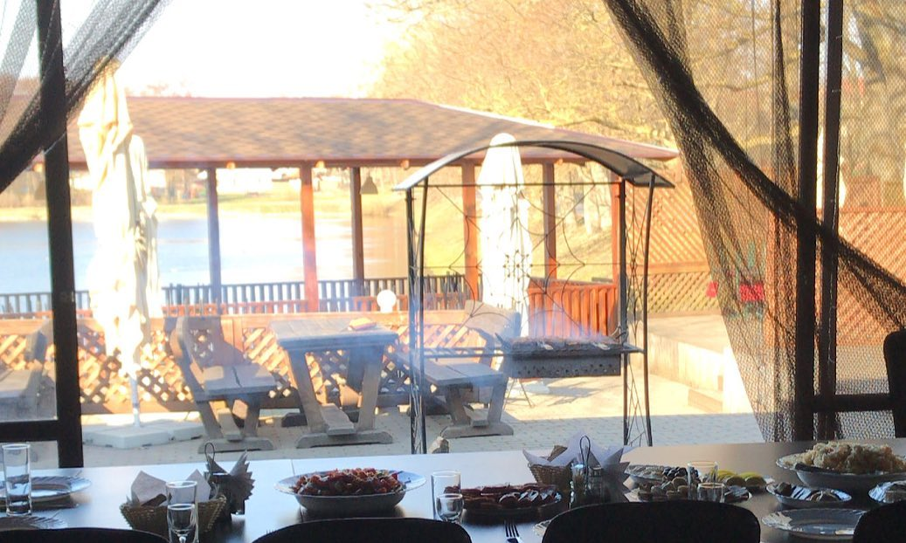
Это кафе находится неподалеку от Kостела в г. Несвиже.
В Кафе «У каханкi» подают хорошую солянку, драники и салаты. В этом заведении можно вкусно пообедать на открытом воздухе.

Slide 11
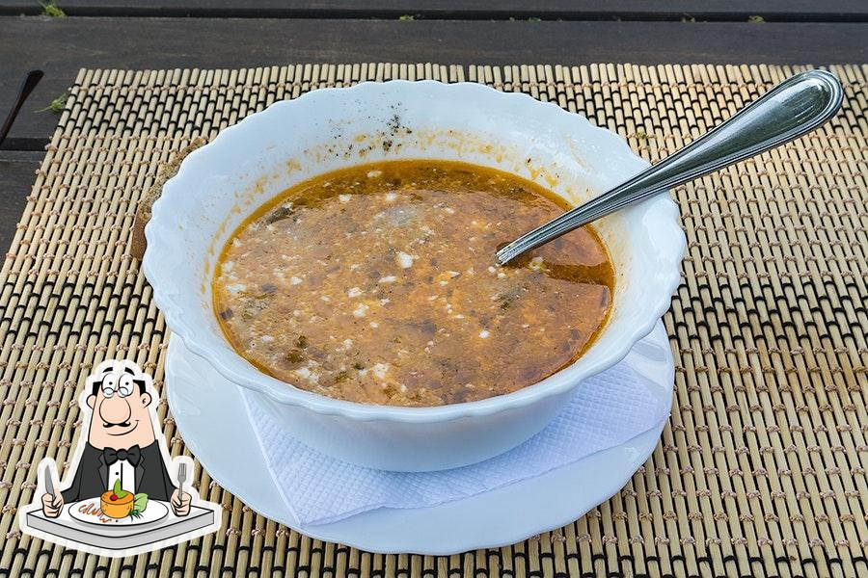
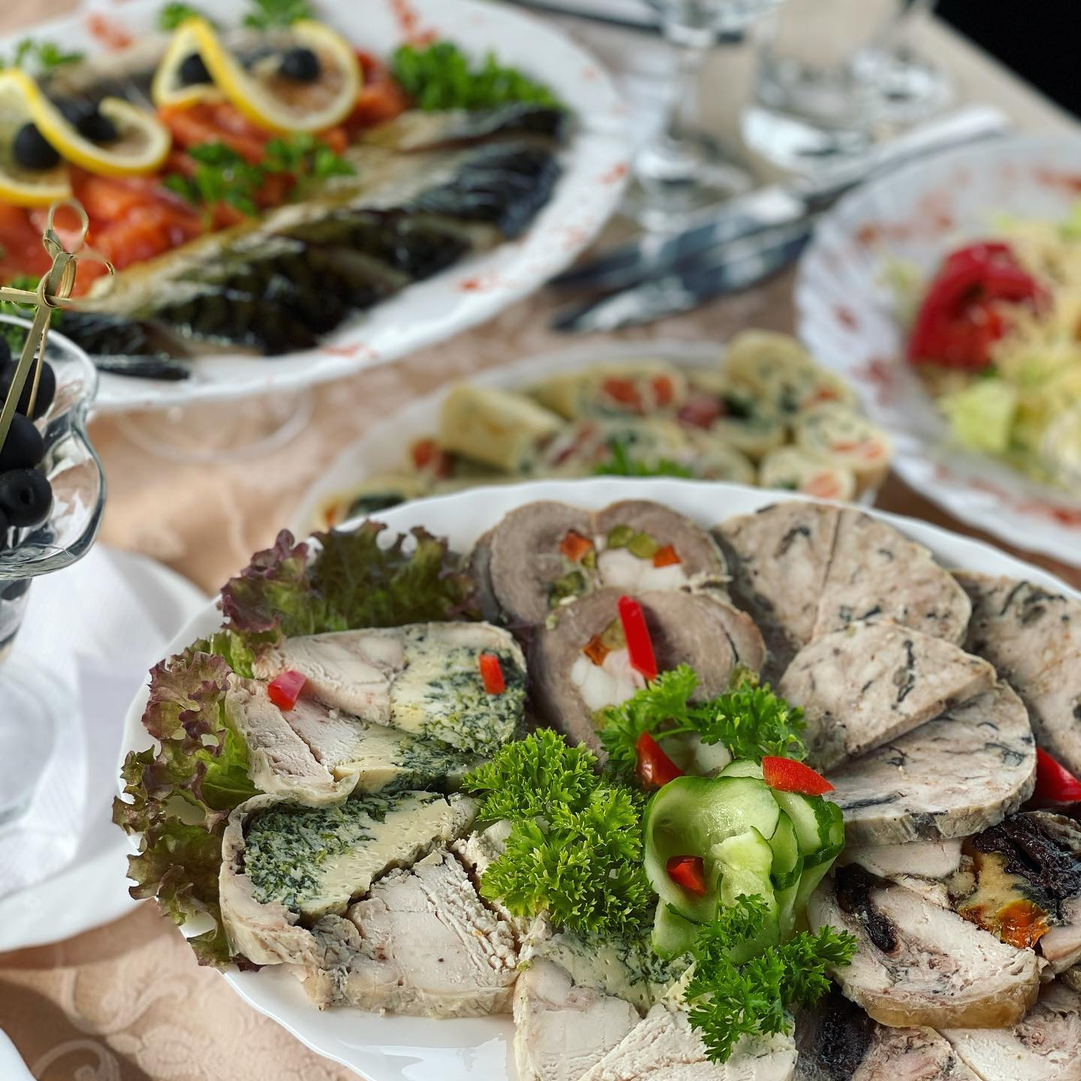
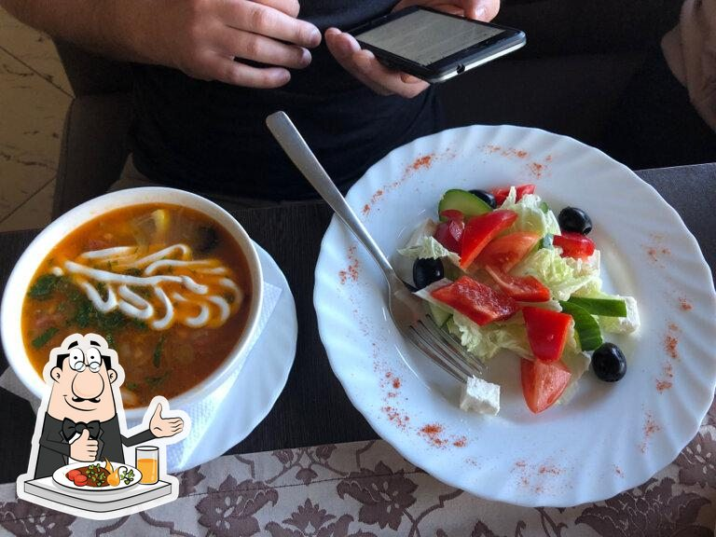

Slide 12
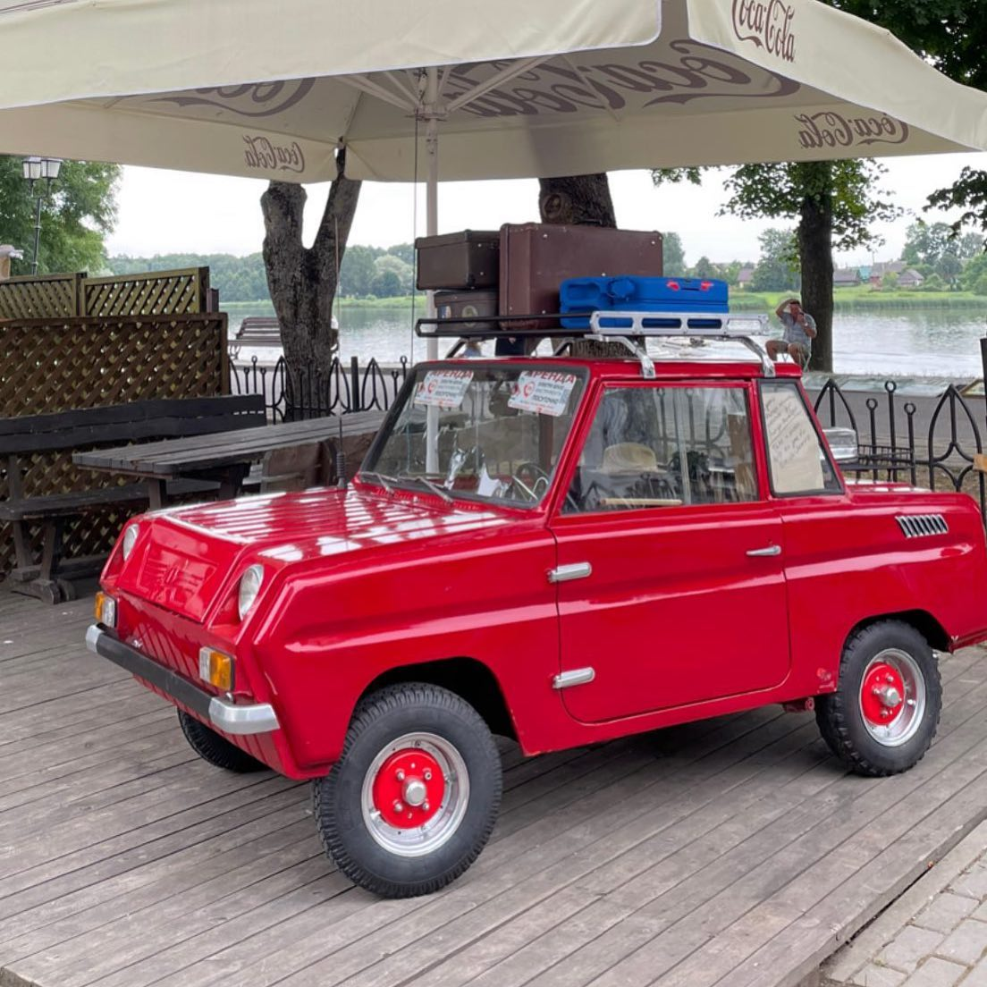
Кафе «У Каханки»
расположено по адресу: ул. Гейсика, 2А, Телефон для бронирования столиков: +375297064068
Кафе работает: пт 16:00–02:00; сб 10:00–02:00; вс 10:00–18:00. Работу в праздничные дни лучше уточнять по телефону или на сайте.
Адрес электронной почты: www.ykahanki.by

Slide 13
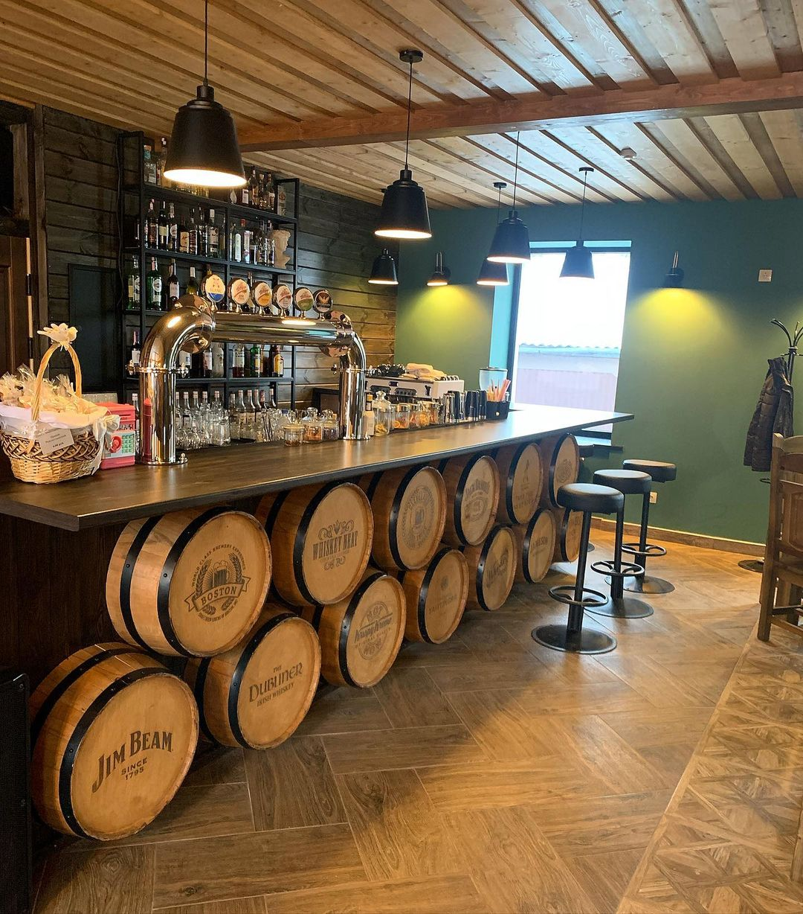
Кафе «Чабарок на Студэнцкай»
Кафе «Чабарок на Студэнцкай»
для всех, кто ценит атмосферу, чувство вкуса и стиля.
Вы можете провести встречу с друзьями, отметить день рождения или любое другое торжество.
Бронирование столика осуществляется по телефону: +375336571416

Slide 14
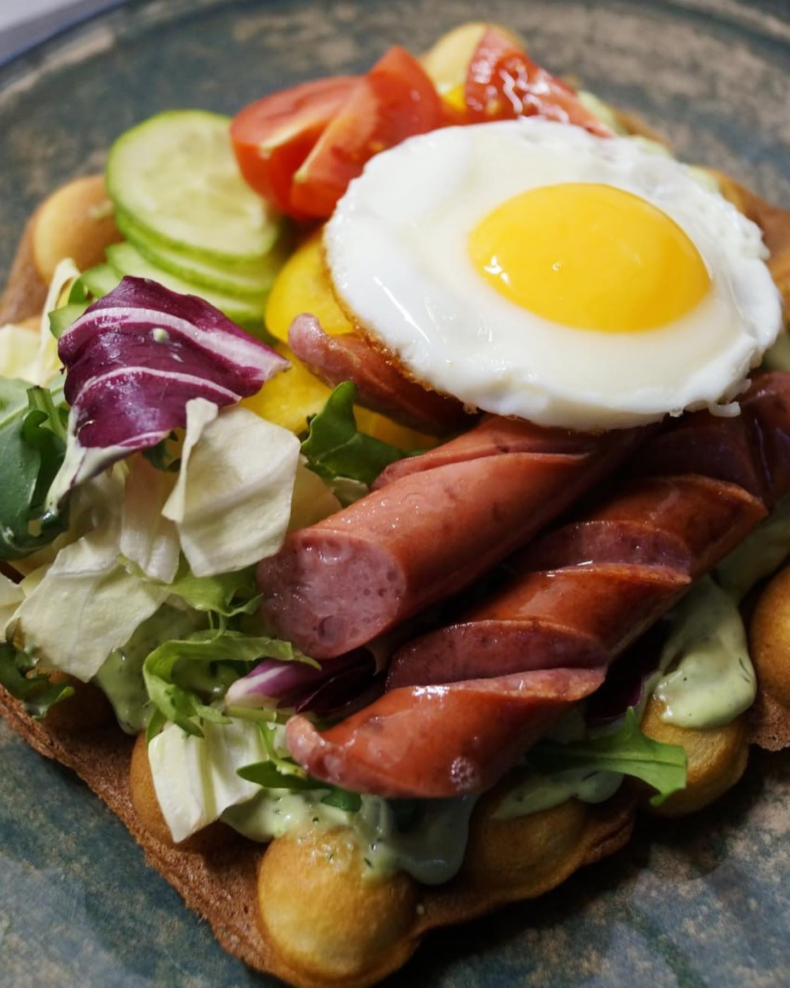
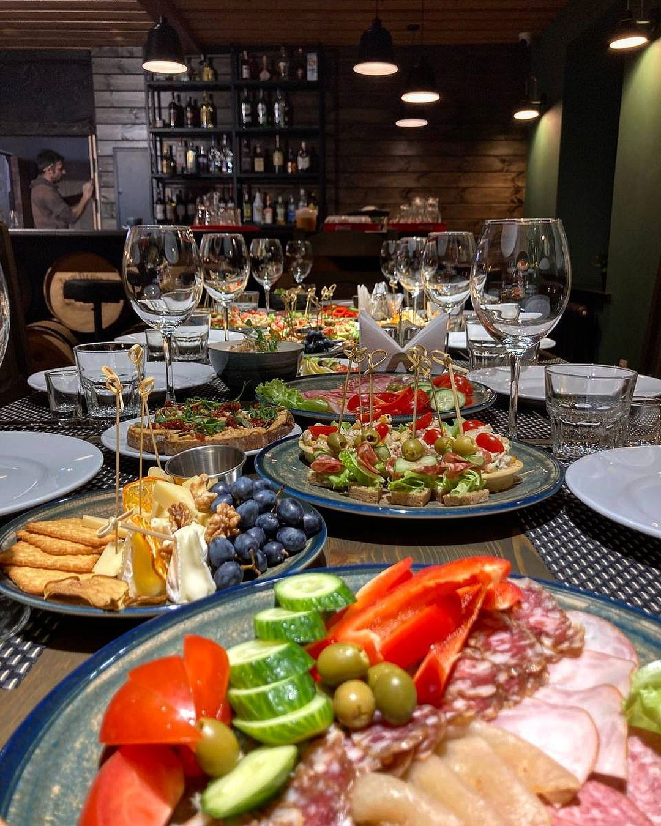
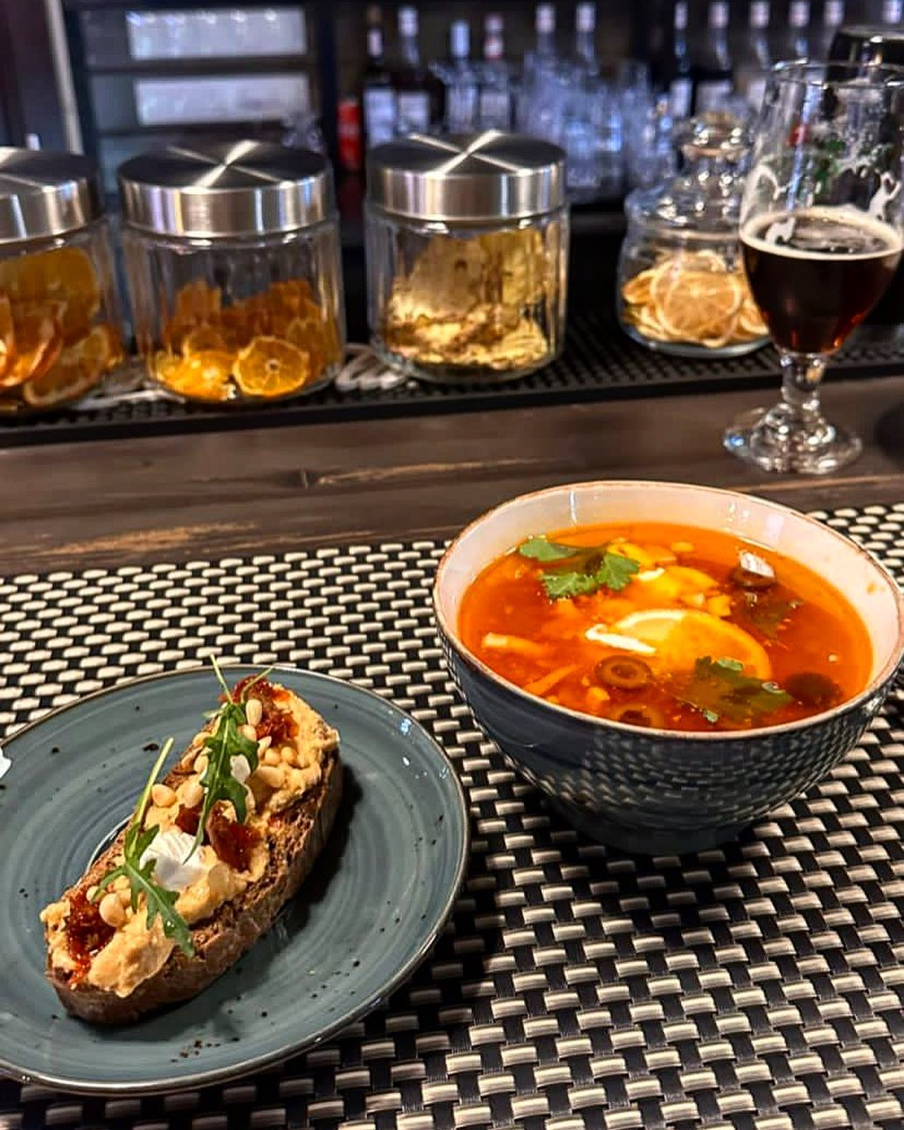
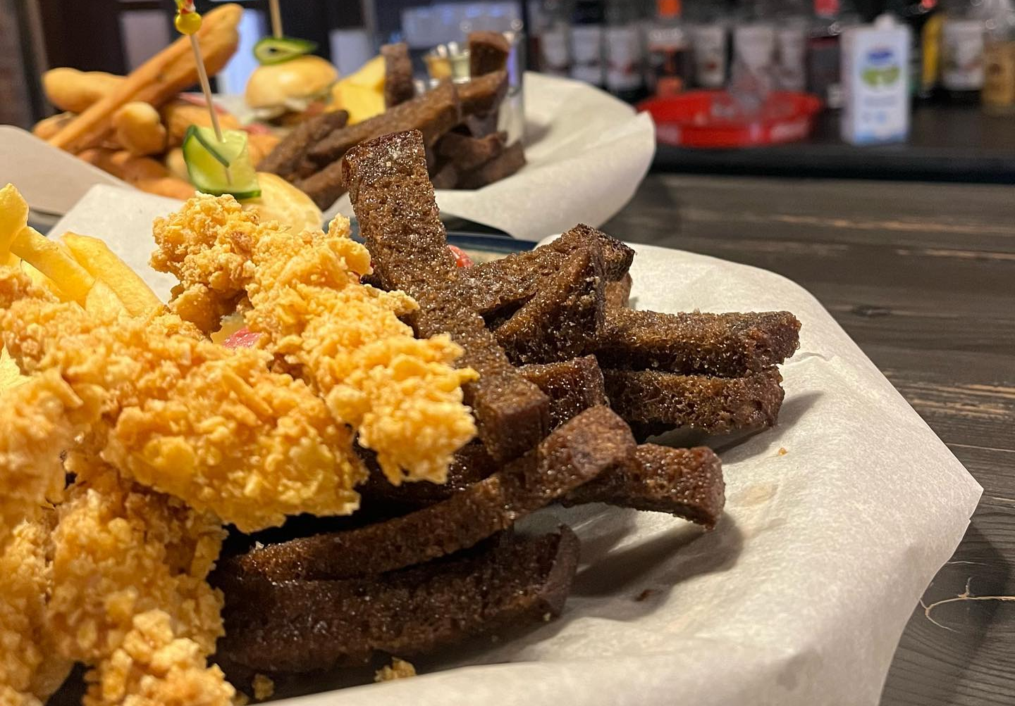

Slide 15
Белорусская кухня в уютном месте:
Режим работы:
Пн-Чт,Вс 12.00-23.00
Пт 12.00-01.00
Сб 12.00-02.00 Телефон для бронирования +375292434637
Ул.Ленинская,13
Электронный адрес: benefisio2022@gmail.com

Slide 16
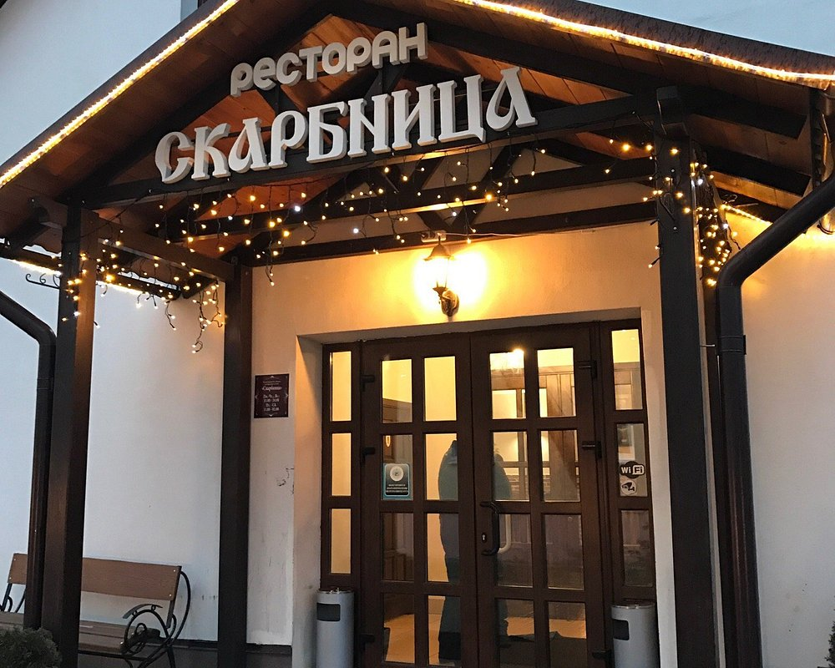
Ресторан «Скарбница»
Ресторан «Скарбница» находится на центральной площади города Несвижа, напротив памятника архитектуры - городской Ратуши.
Интерьер и атмосфера ресторана посвящены истории старого города Несвижа.
Меню ресторана "Скарбница" - это традиционные и сытные белорусские блюда, а также блюда европейской кухни.
Ресторан предлагает кофейную и винную карты, различные напитки.

Slide 17
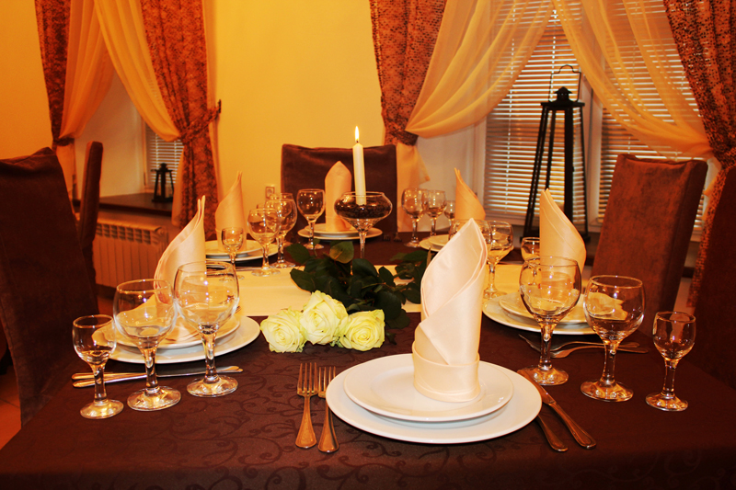
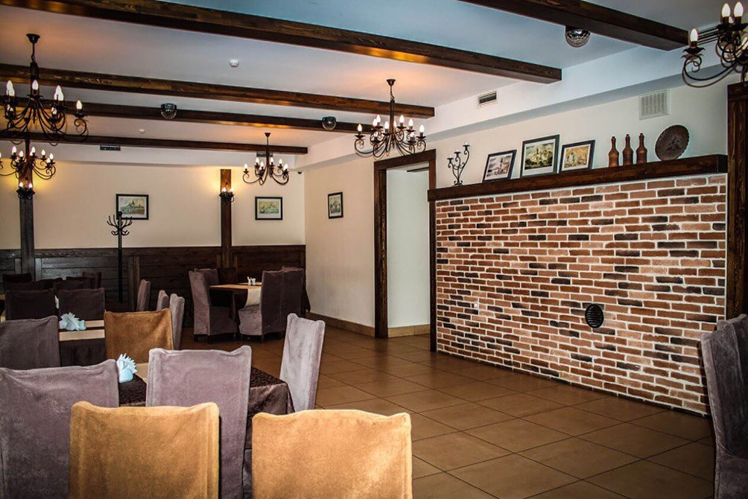
Ресторан «Скарбница»
Минская обл., г. Несвиж, ул Советская 8.
Тел: +375 29 628 81 47, +375 17 70 25866,
+375 17 70 23789

Slide 18
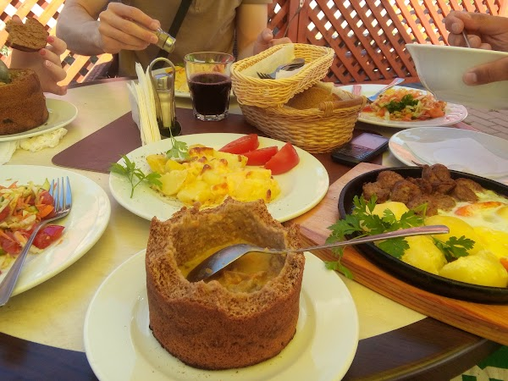
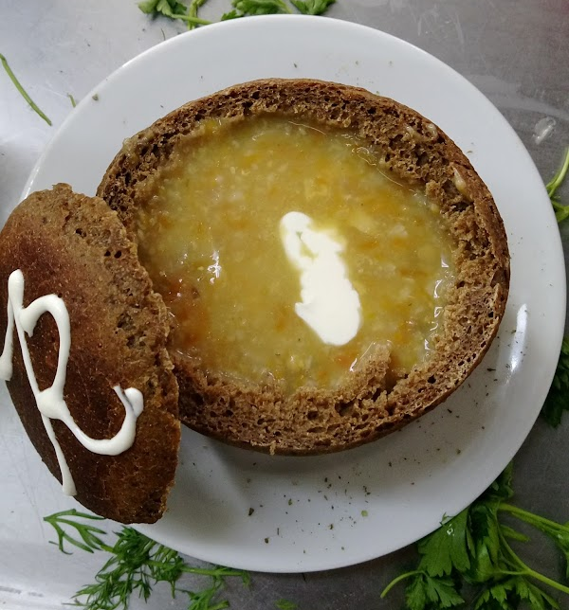

Slide 19
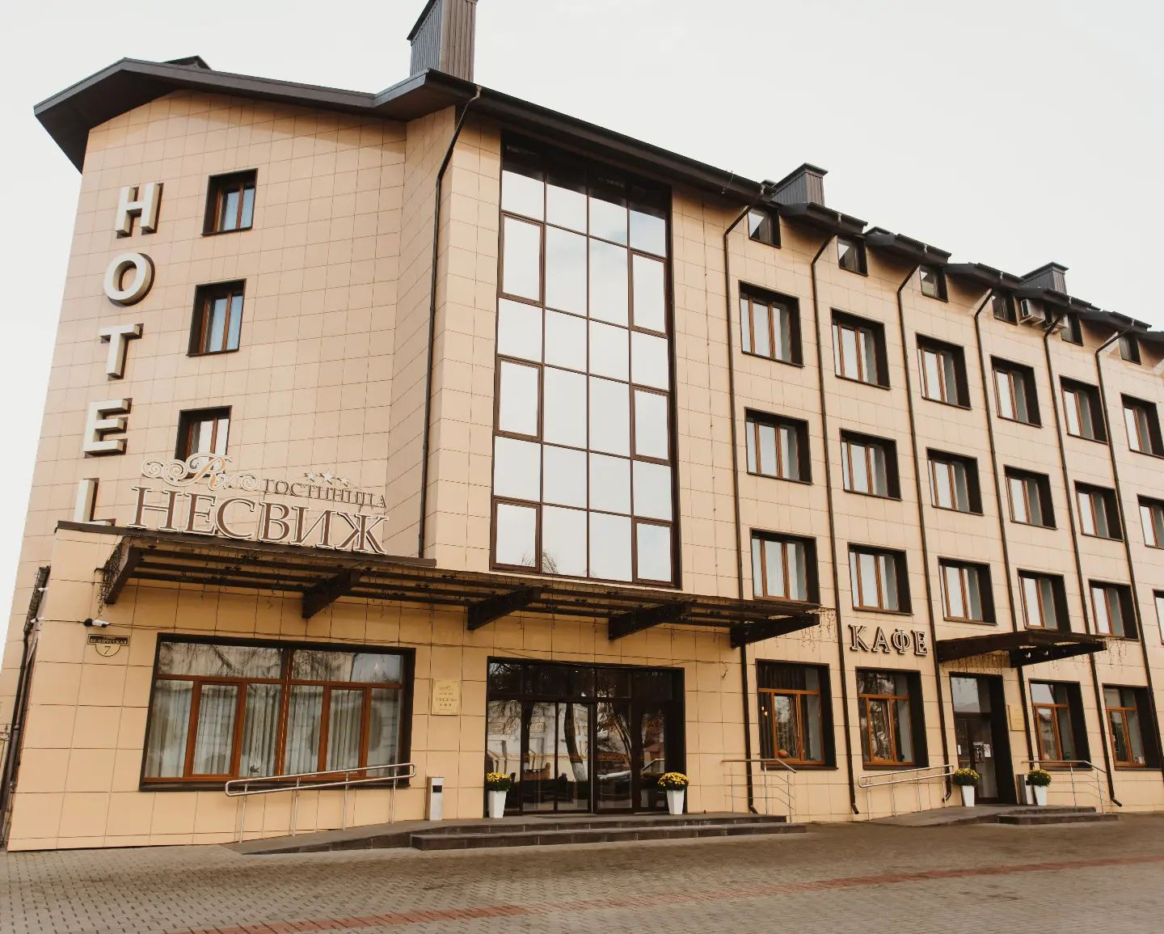
На первом этаже отеля расположено 2 зала кафе с баром.
Для гостей кафе открыто пн-чт, вс с 12:00 до 23:00, пт-сб с 12:00 до 24:00.
В основном зале с 07:00 до 10:00 проходят завтраки. В выходные дни (суббота - воскресенье) время завтраков - с 08:00 до 11:00.
Также в уютных интерьерах кафе можно организовать как деловое мероприятие, так и семейное торжество, будь то свадьба или семейный праздник для 40 человек. Для любых случаев в кафе отеля «Несвиж» предусмотрено специальное меню:
меню комплексных обедов для туристических групп;
а-ля карт меню для обедов и ужинов;
банкетное меню;
меню кофе-пауз для проведения деловых мероприятий.
Кафе «Несвиж»

Slide 20
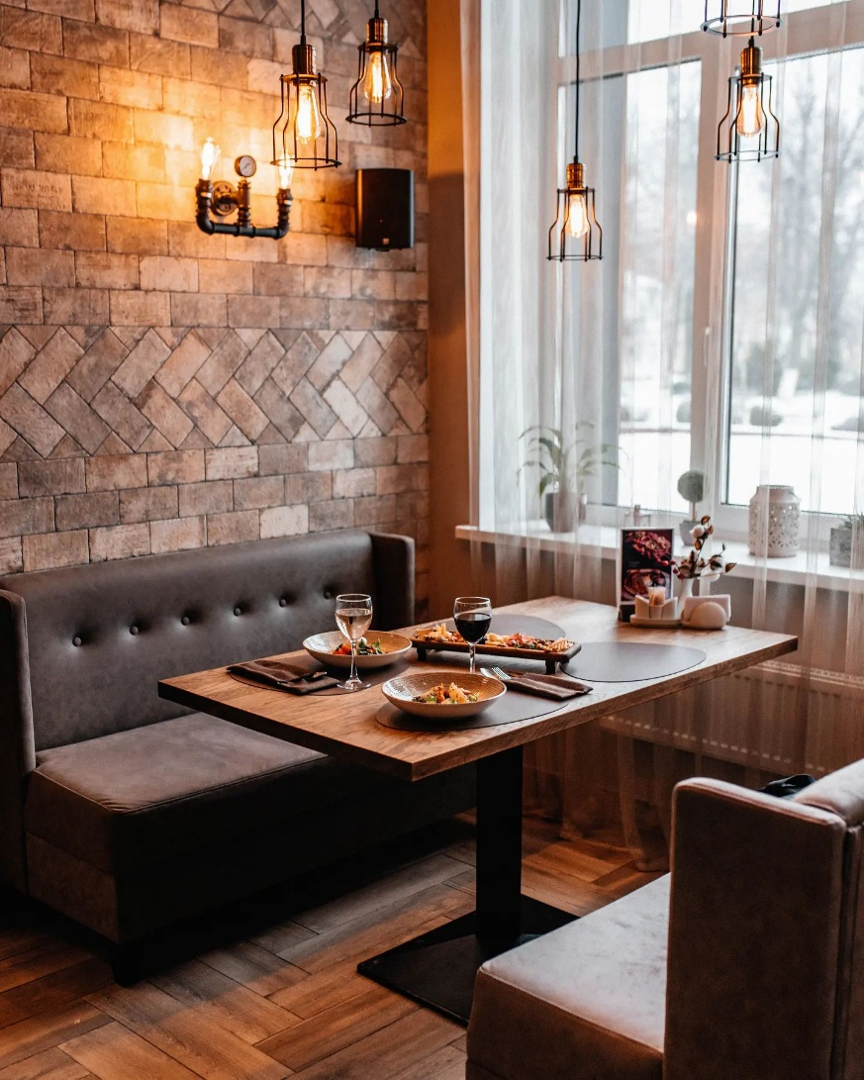
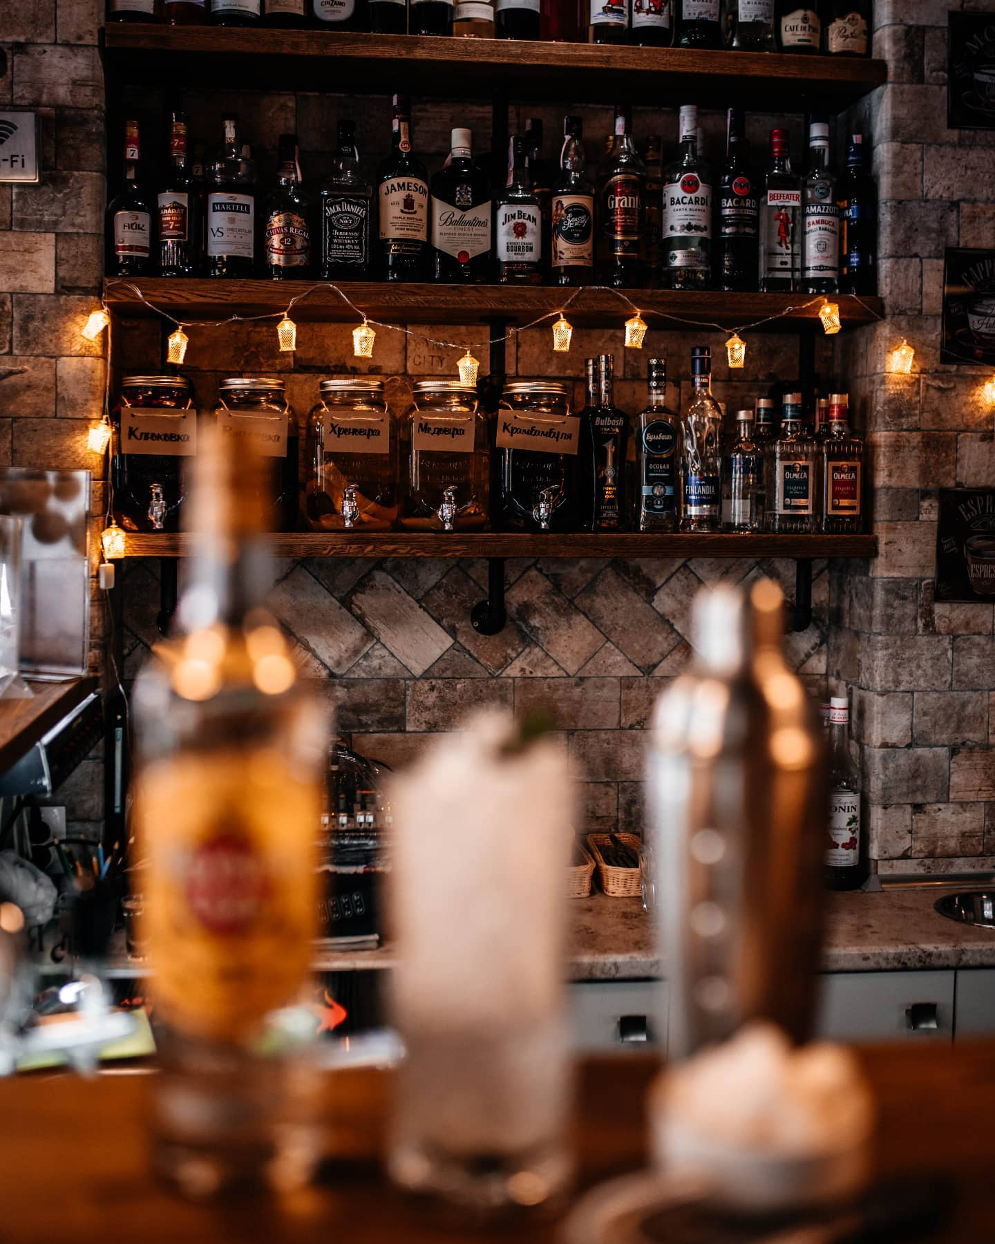
Кафе «Несвиж»
г. Несвиж, ул. Белорусская, 7-1
+375 29 631-17-77
info@nesvizh-hotel.by

Slide 21
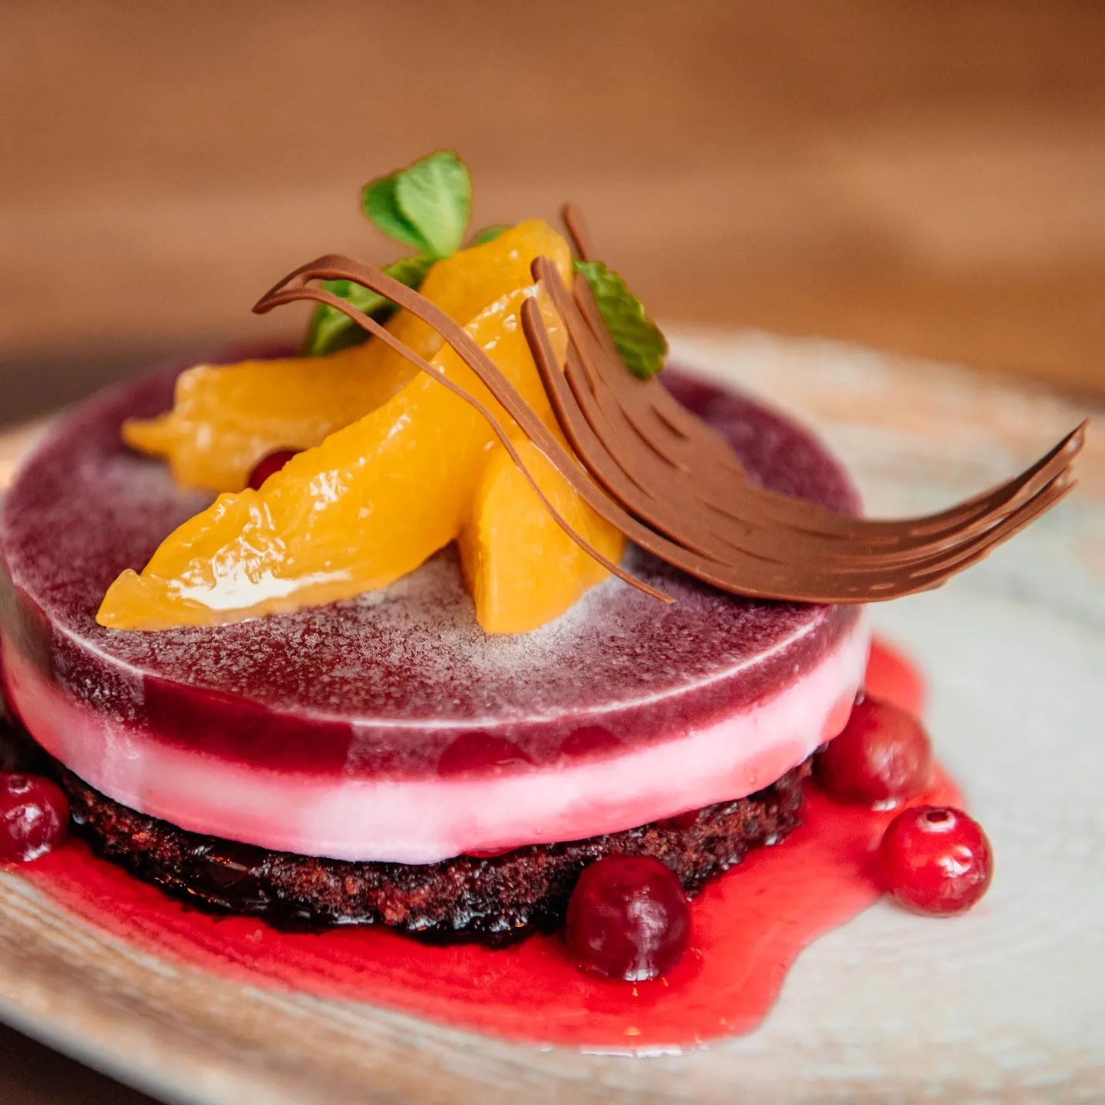
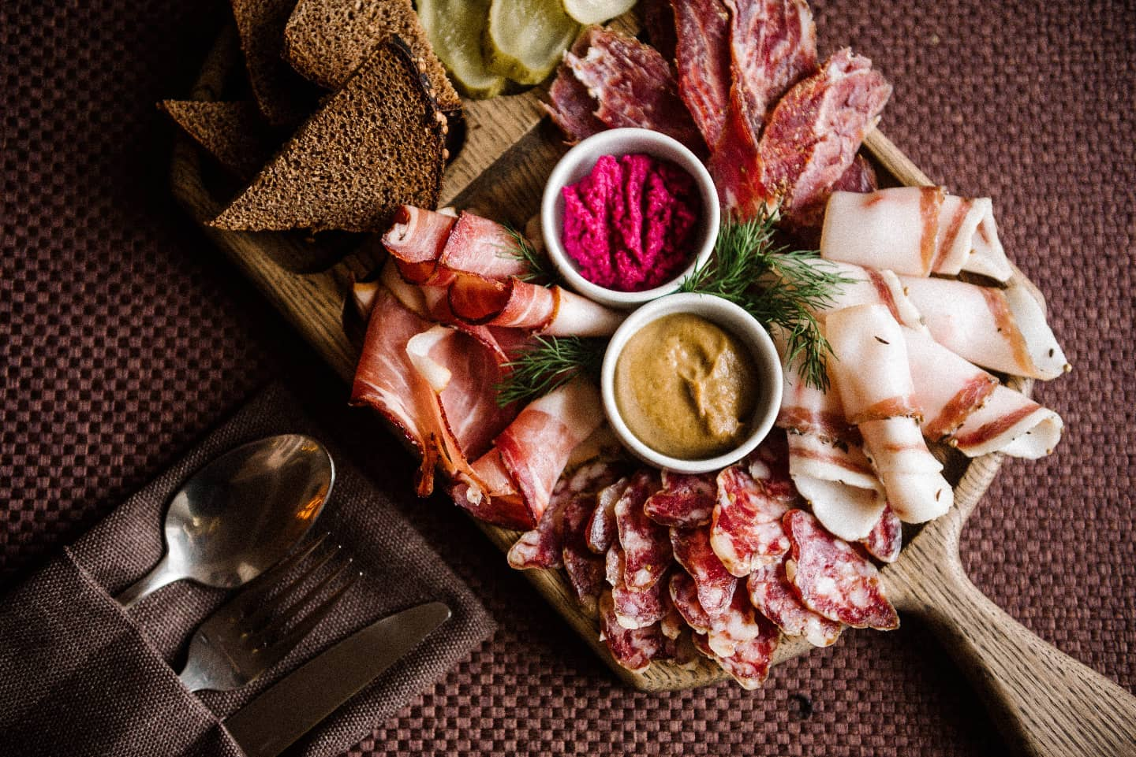
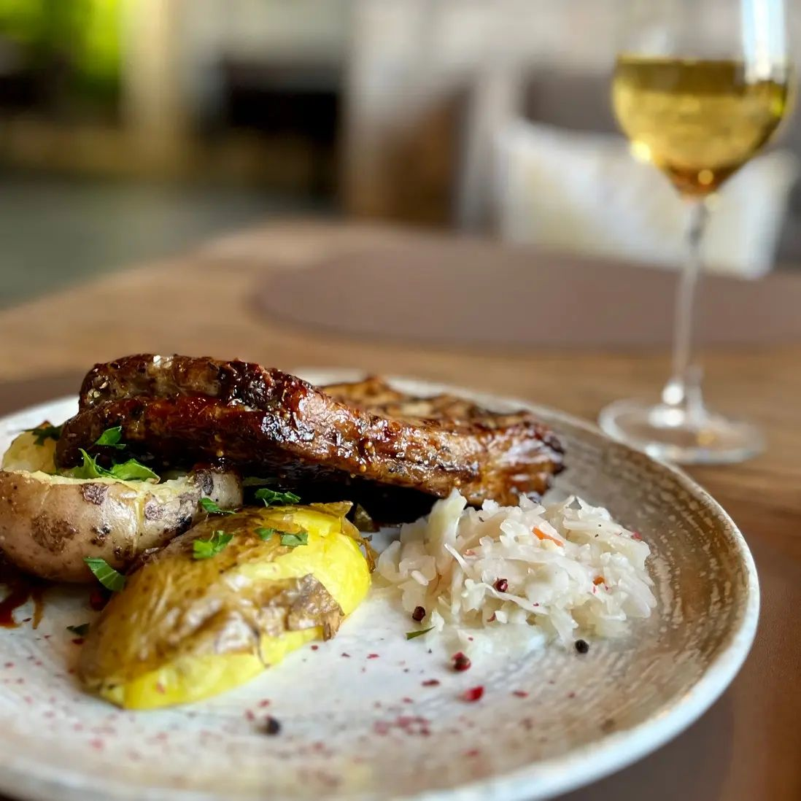
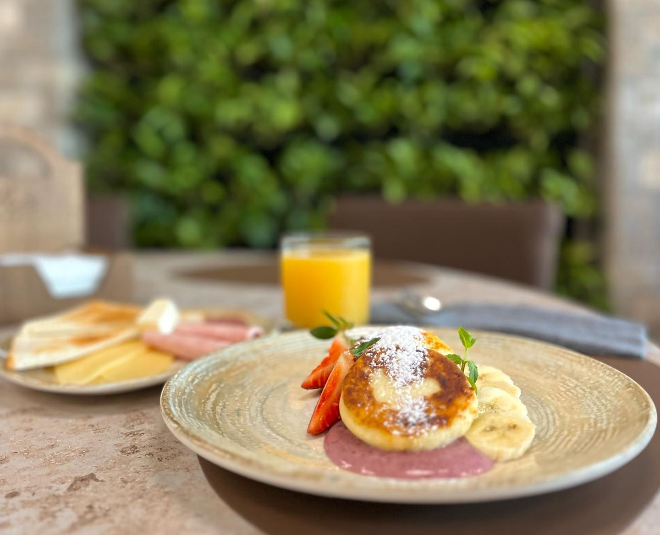
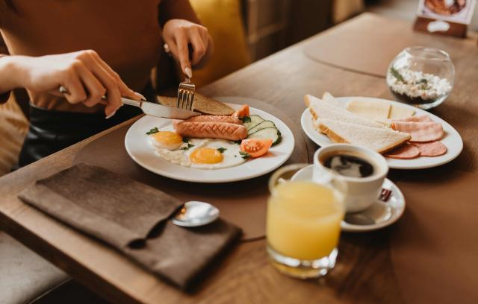
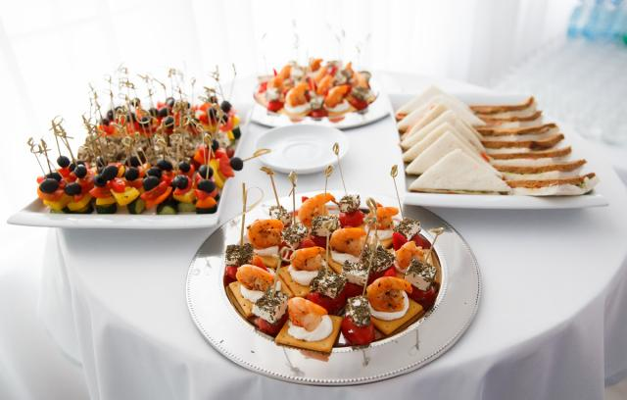

Slide 22
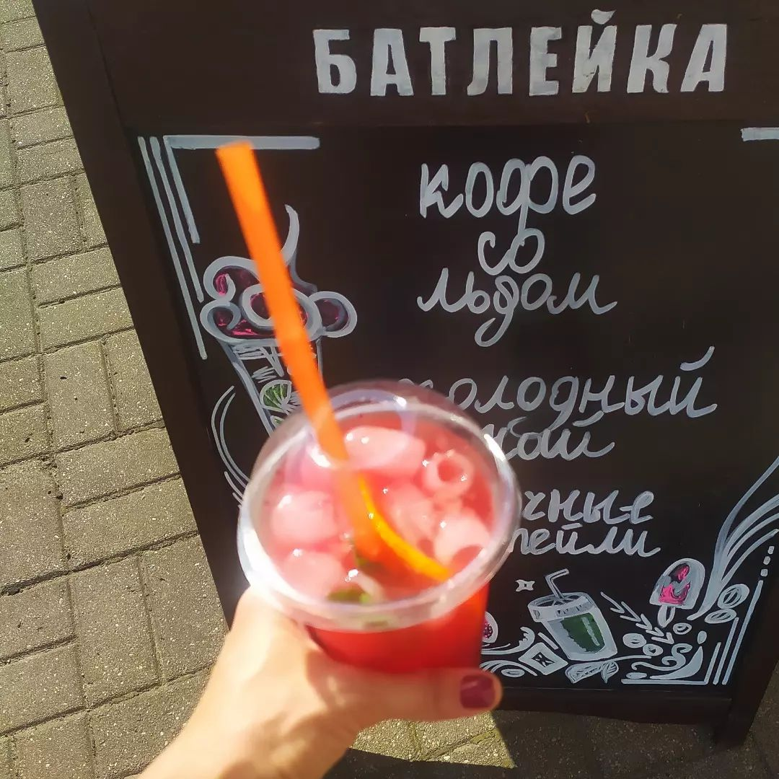
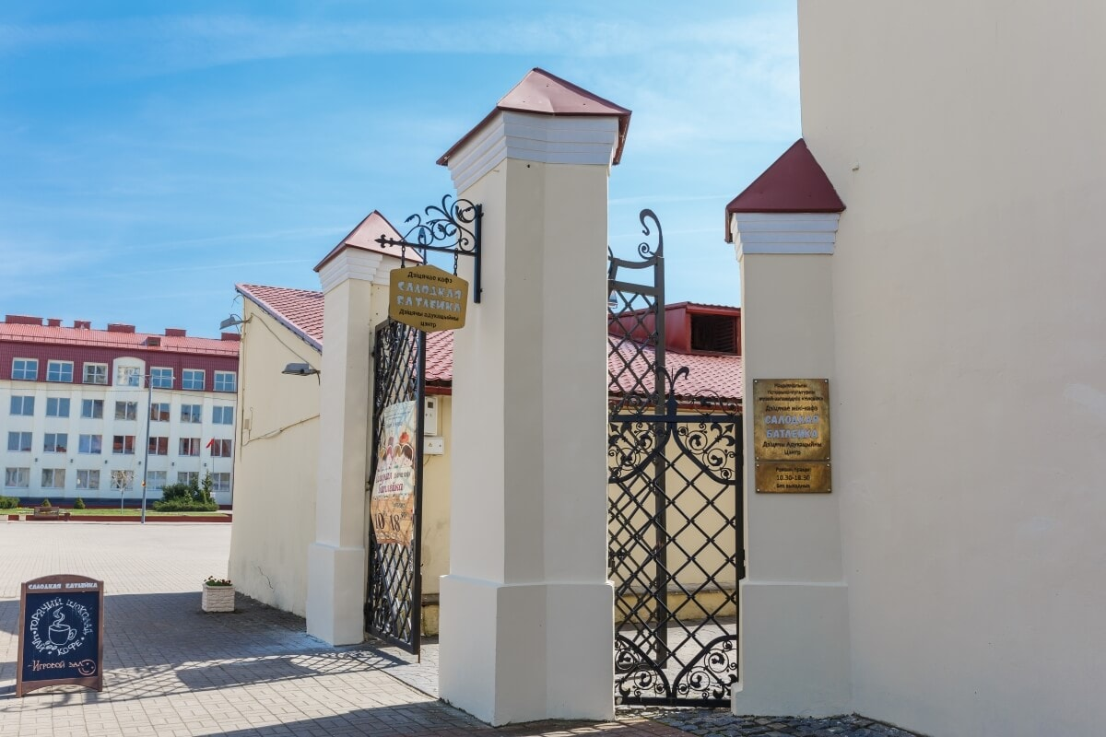
Адрес: ул. Советская, 3. Время работы: ежедневно с 9.00 до 18.00.
Тел. +375 1770 5 93 96.
Почта: 3thetownhall3@gmail.com
Кафе «Батлейка»

Slide 23
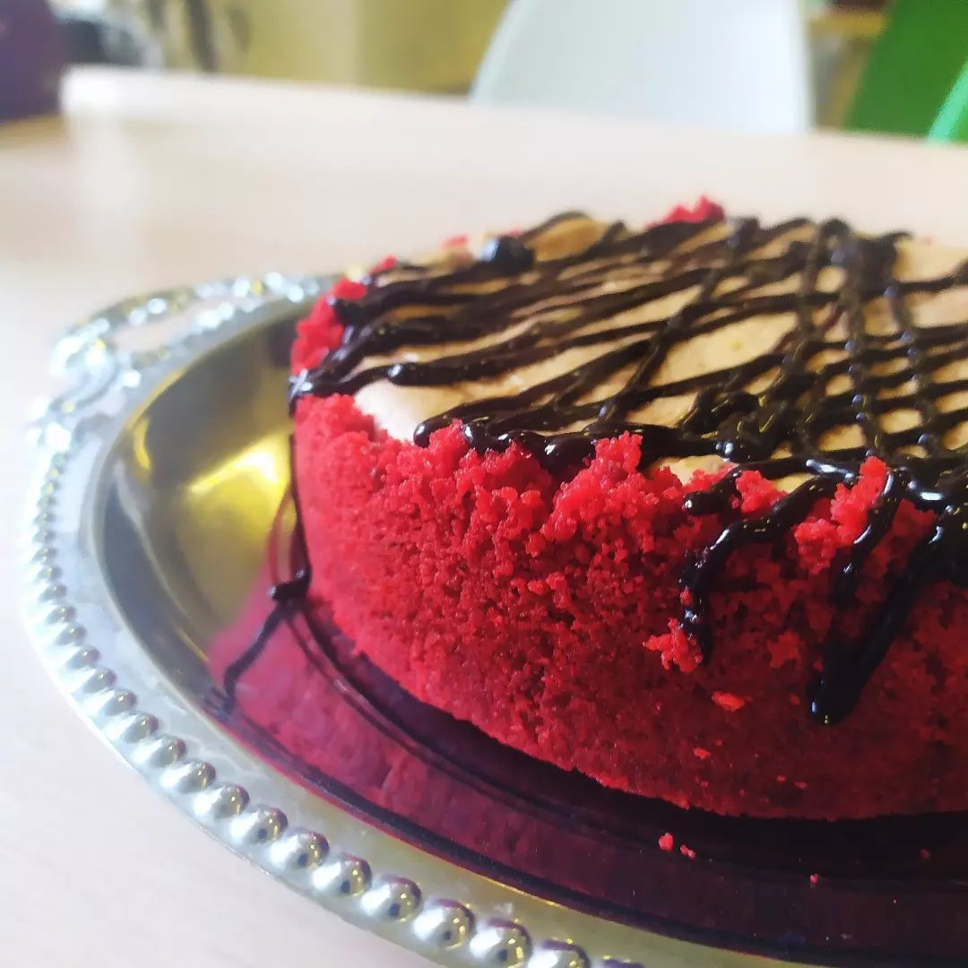
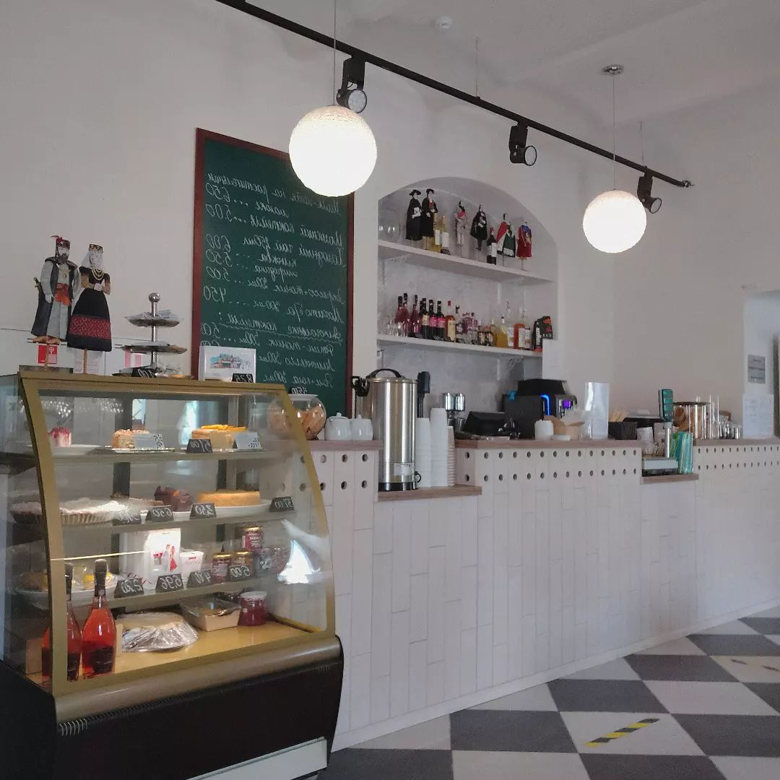
Прекрасное место в самом сердце Несвижа в здании Ратуши, где можно провести время с близкими людьми, полакомиться вкуснейшими десертами, свежей выпечкой собственного изготовления, отведать горячий шоколад «Черная панна», рассмотреть уникальные предметы музейной экспозиции и даже пригласить за стол кого-нибудь из Радзивиллов…
А для детей действует игровой зал с различными образовательно-развлекательными опциями.

Slide 24
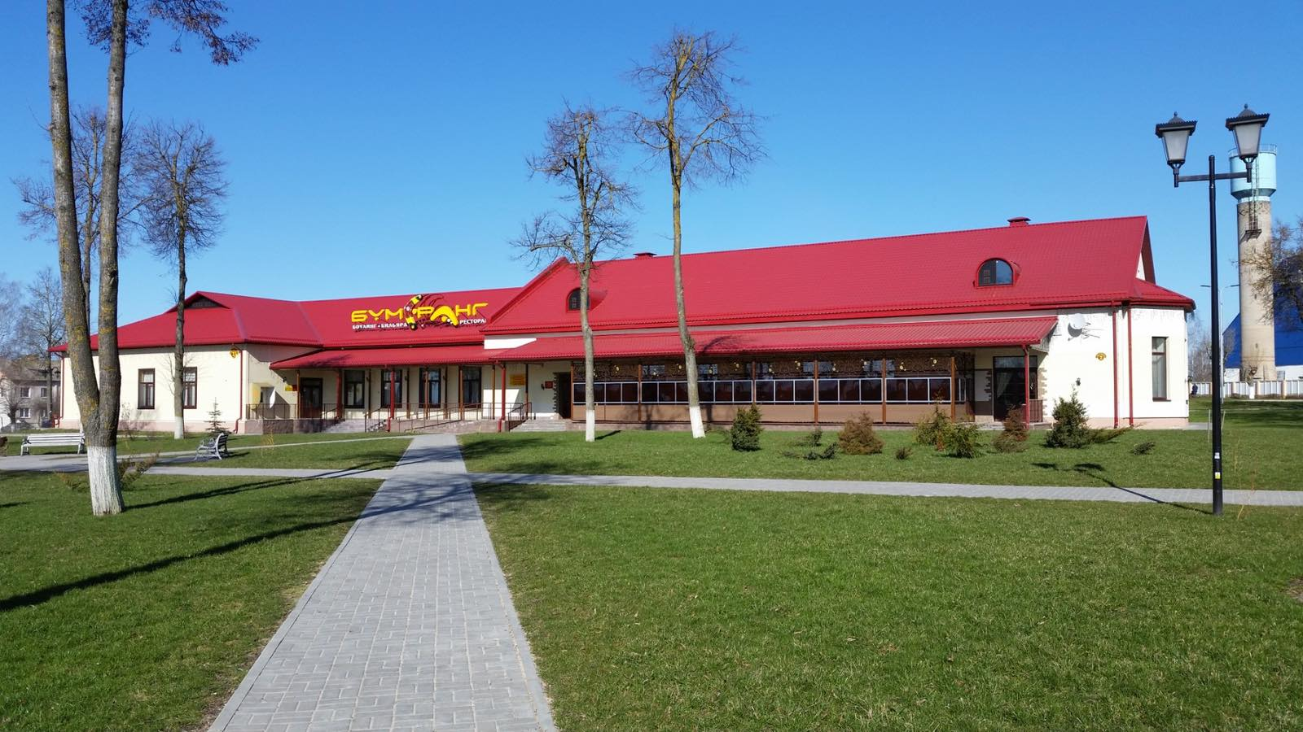
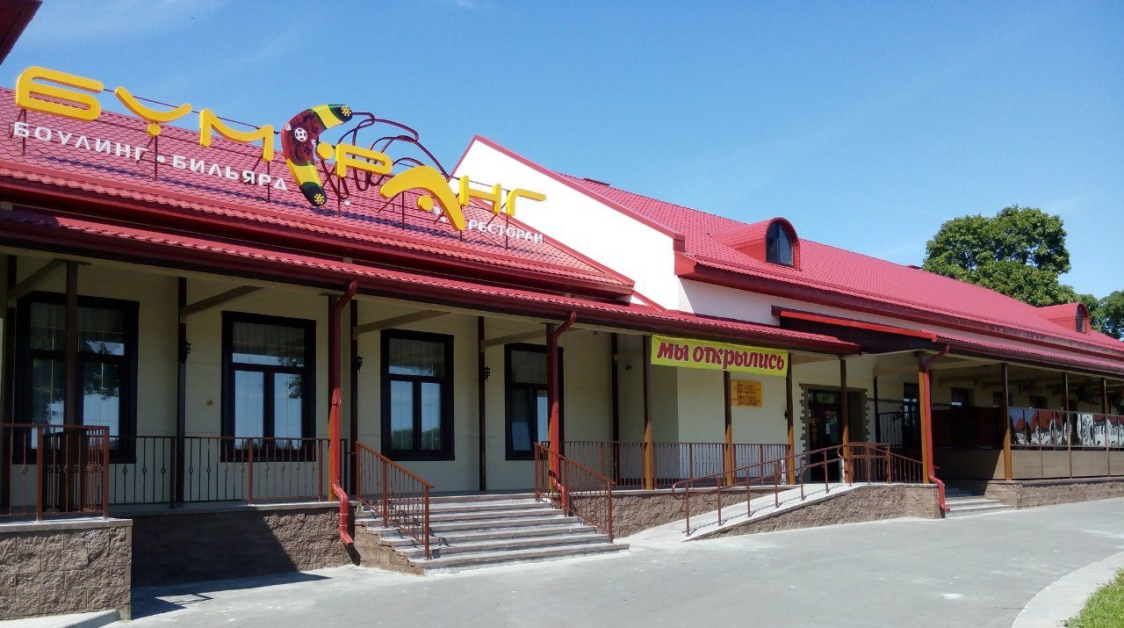
Развлекательный центр «Бумеранг»
это отличное место для любителей активного отдыха, встреч с друзьями и семейного праздника.
Каждый посетитель независимо от возраста найдет себе развлечение по душе: боулинг, русский бильярд, ресторан, летнее кафе, танцпол, детская игровая зона, аэрохоккей, бесплатный Wi-Fi.
Для гостей клуба оборудована безопасная стоянка с системой видеонаблюдения, благоустроенный внутренний дворик с беседкой.

Slide 25
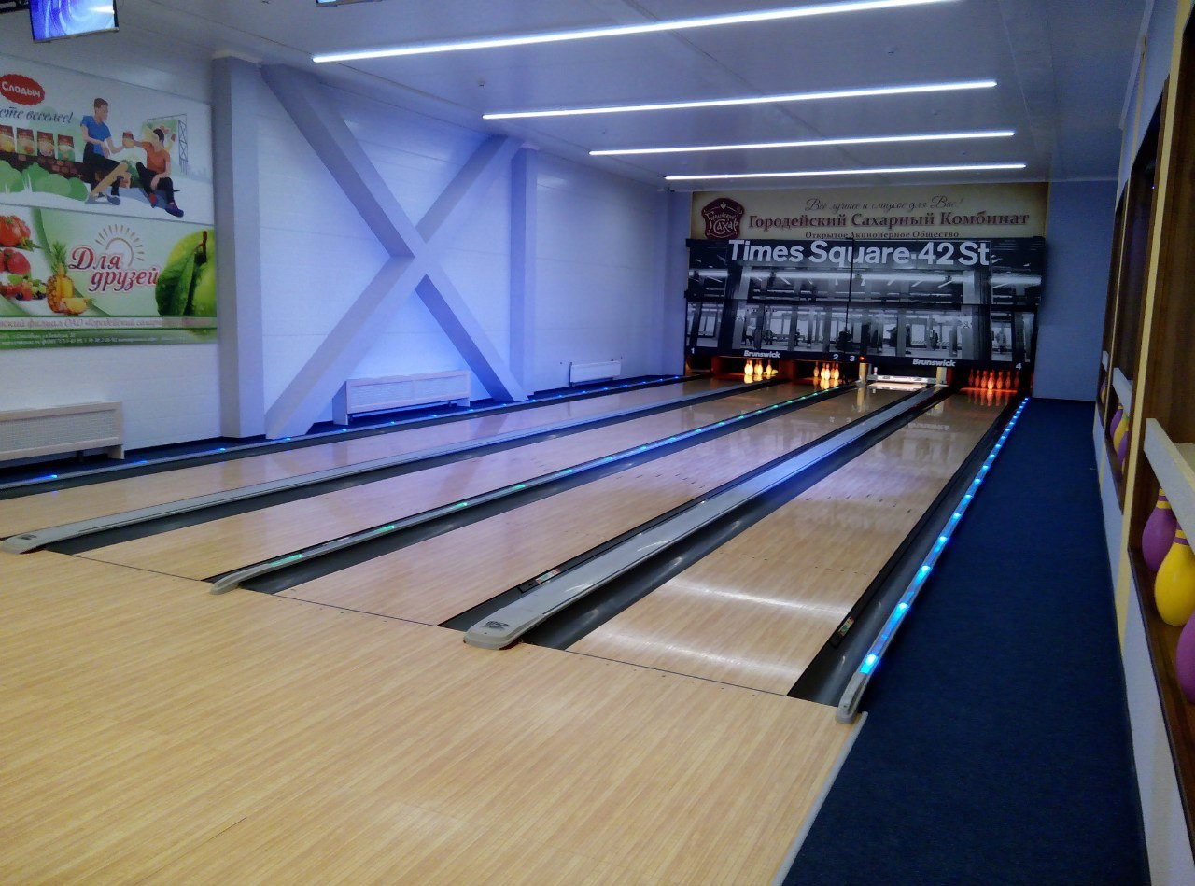
К услугам посетителей развлекательного центра 4 игровые дорожки от мирового производителя, оборудованных по требованию современных стандартов качества. Благодаря оформлению боулинг-зала в приятной цветовой гамме, мягкому освещению, климат-контролю вы почувствуете себя уютно и непринужденно.
Просторный, комфортный боулинг-зал поможет вам провести корпоратив или любительский чемпионат. Дорожки оснащены подъемными бортиками, поэтому в нашем центре доступен и детский боулинг. Приходите всей семьёй!

Slide 26
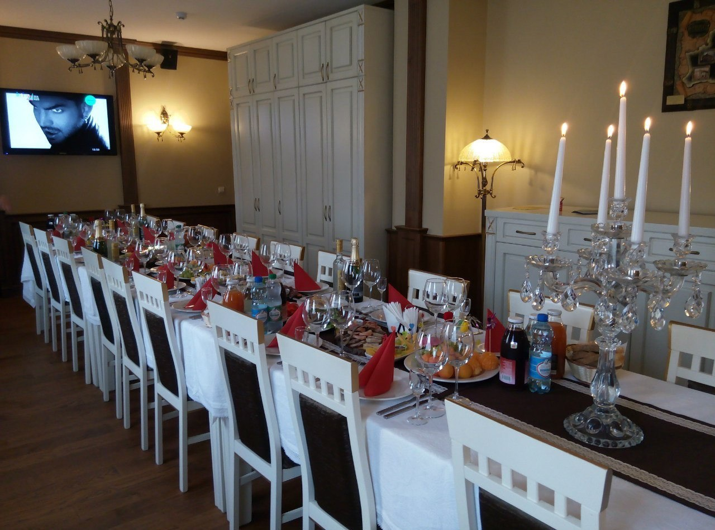
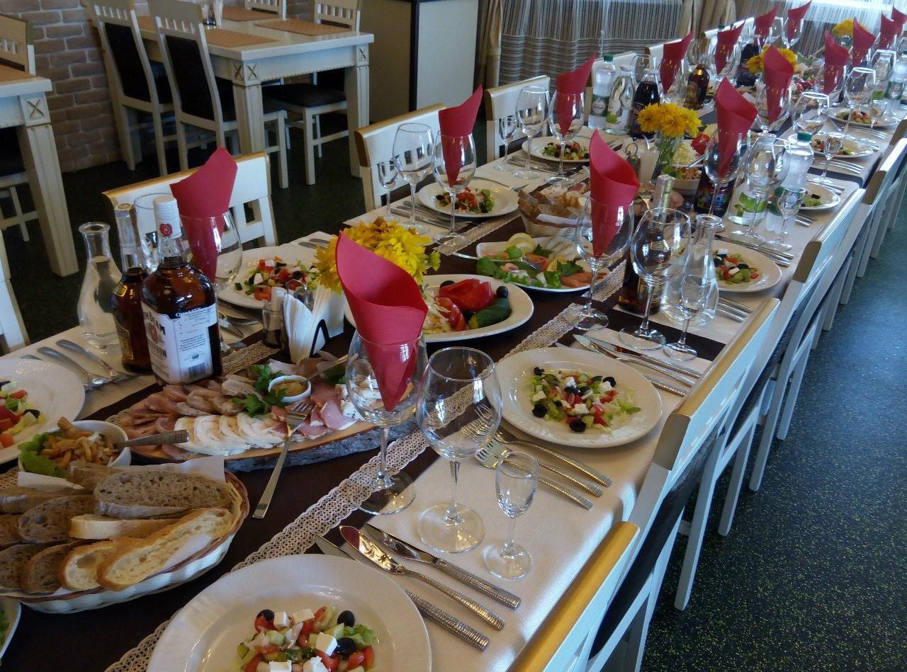
Ресторан и диско-бар нашего центра - это лучшее место для праздника.
Здесь возможно всё: семейные ужины, приятные встречи, зажигательные вечеринки.
Удивительный ресторан с интерьером в классическом стиле располагает к уединению от городской суеты. Вместимость зала - 70 посадочных мест. Для небольшого торжества предлагаем роскошно убранный банкетный зал на 20 посадочных мест. В меню представлены лучшие блюда белорусской и европейской кухни, которые для вас приготовят профессиональные повара, мастера своего дела.

Slide 27
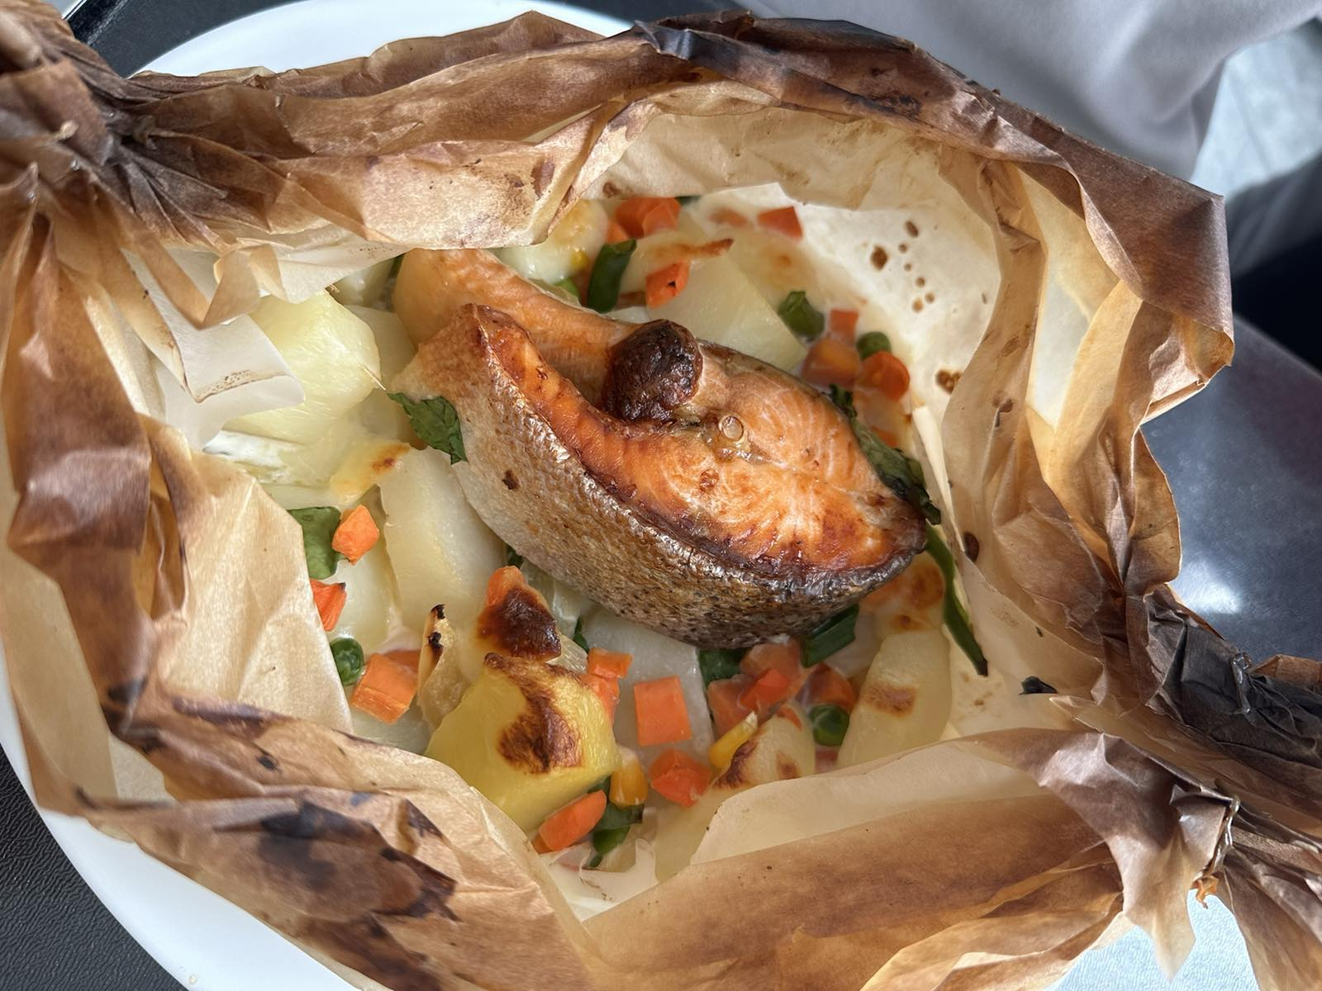
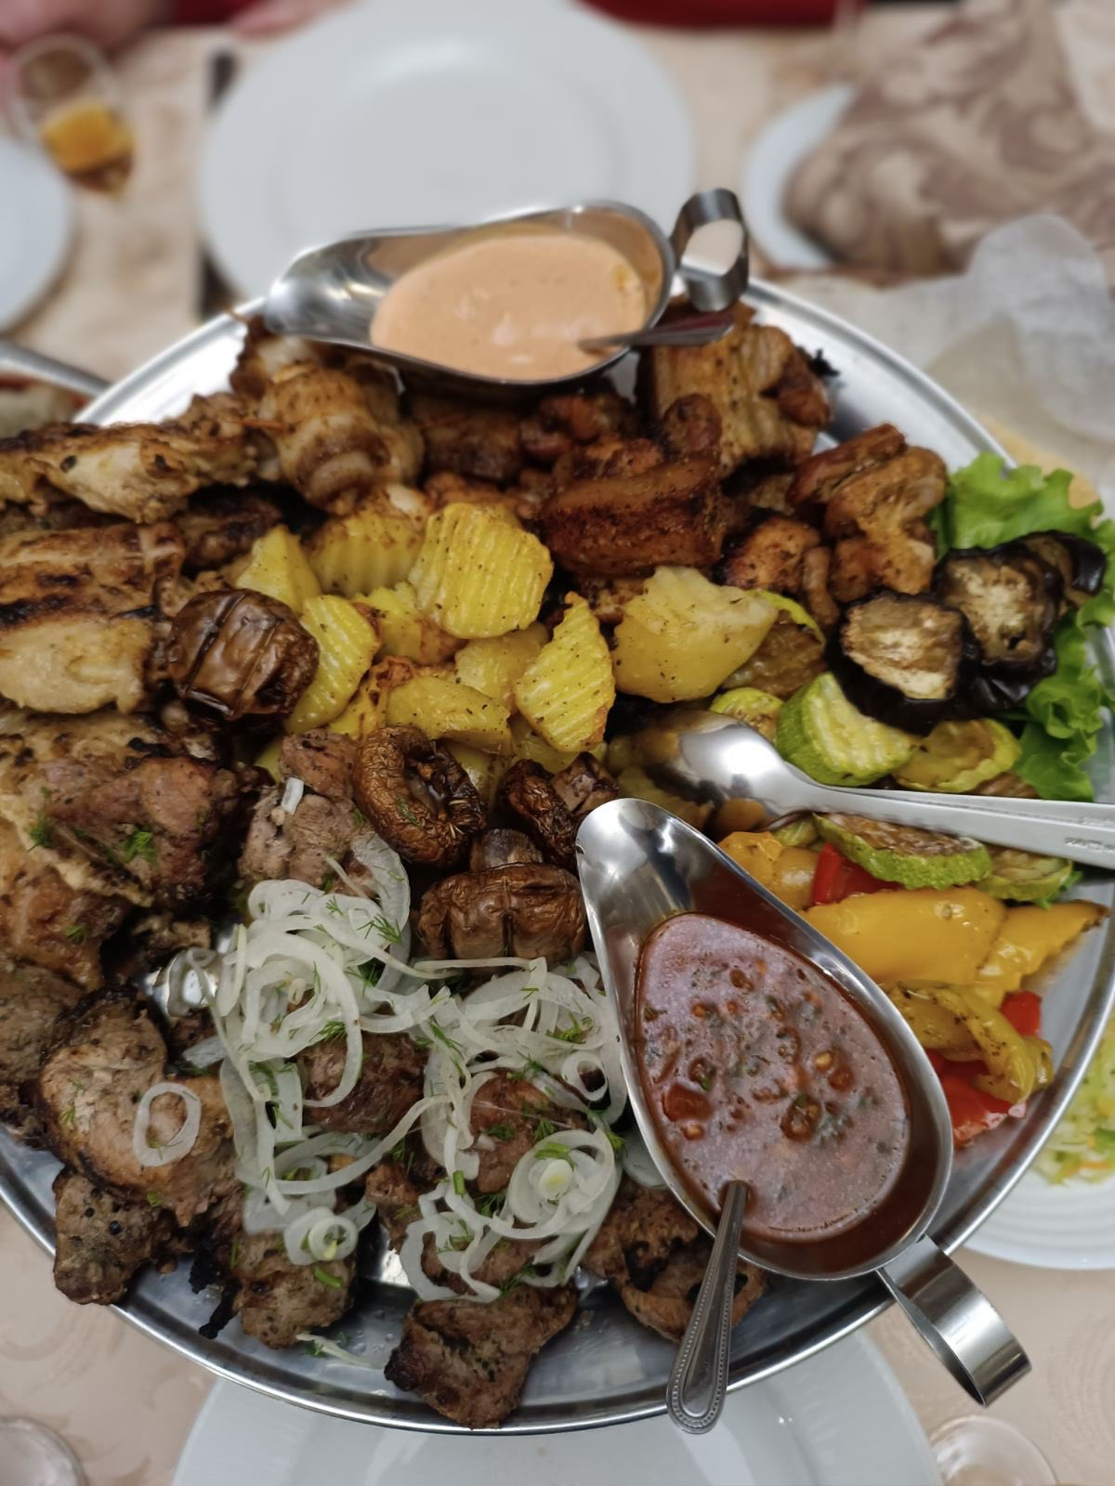
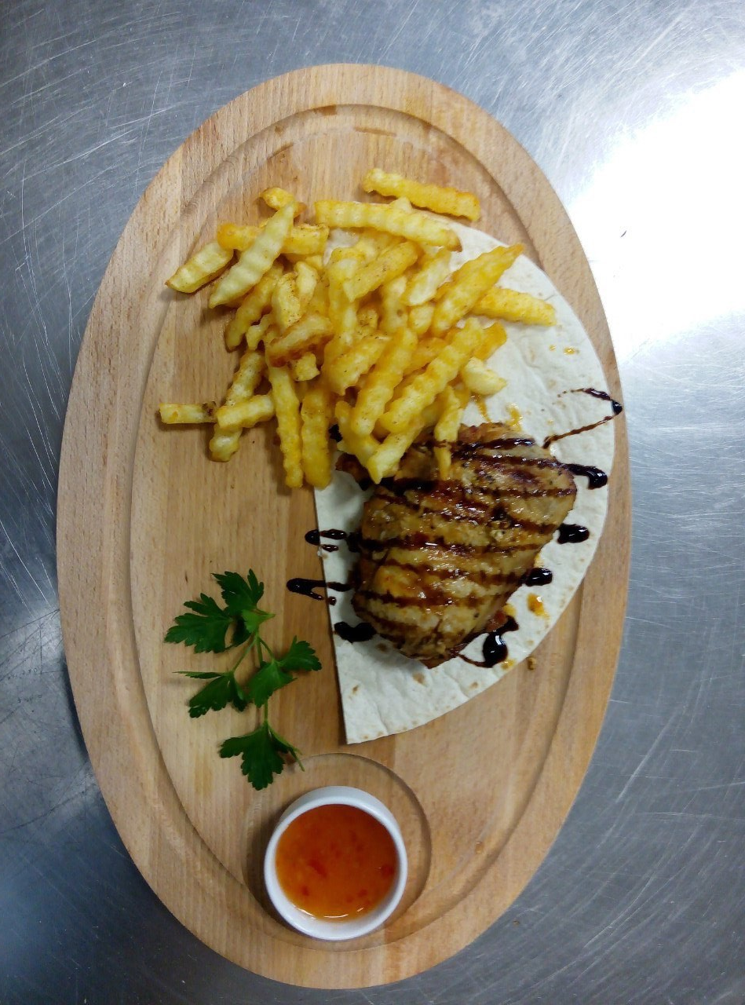
Адрес: Минская область, Несвижский район, г.п. Городея, ул. Октябрьская, 2
+375 33 633 49 73 (МТС).

Slide 28
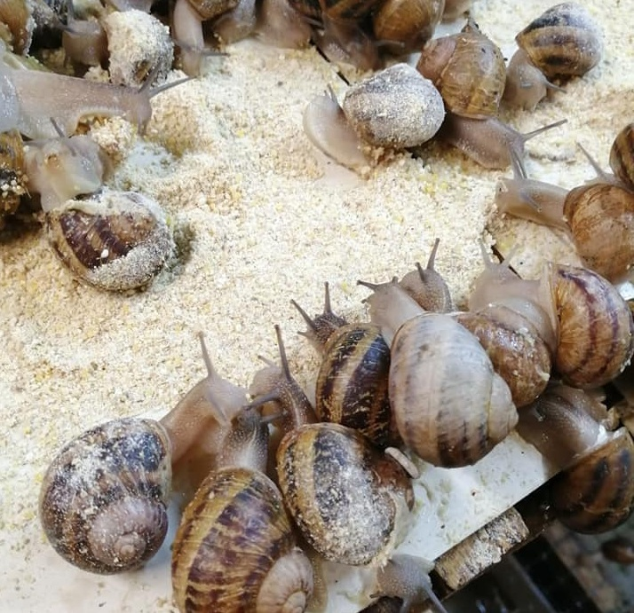
Улиточная ферма "Snails Bel Garden"
Мы предлагаем экологически чистых моллюсков выращенных в деревне Славково, Несвижского района, Минской области
Мясо улиток Helix Aspersa Muller - уникальный продукт, который обладает непревзойденным интересным вкусом, приятным ароматом, а также невероятно полезный для организма человека. Мясо богато белком, аминокислотами и антиоксидантами, витаминами А, группы В, Е, микроэлементами, такими как калий, магний, медь фосфор, железо, кальций, селен и цинк, а также жирными кислотами, в частности - холином, который положительно влияет на мозговую деятельность. Кроме того, с древности мясо улитки известно, как природный афродизиак, возвращающий сексуальное здоровье, как мужчинам, так и женщинам. В мясе моллюсков содержится много биологически активных веществ, которые являются естественными природными антибиотиками, стойко противостоящие вирусам, бактериям и прочим инфекционным заболеваниям.

Slide 29
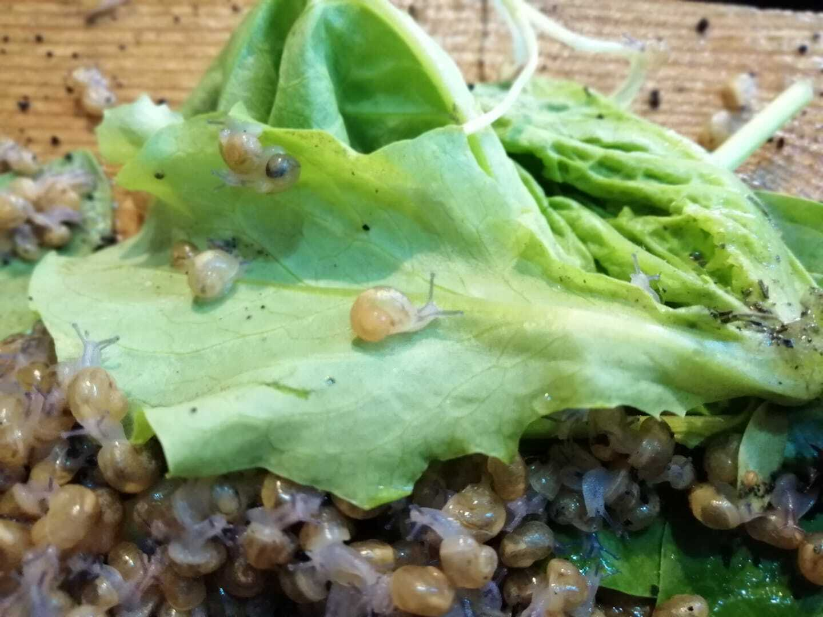
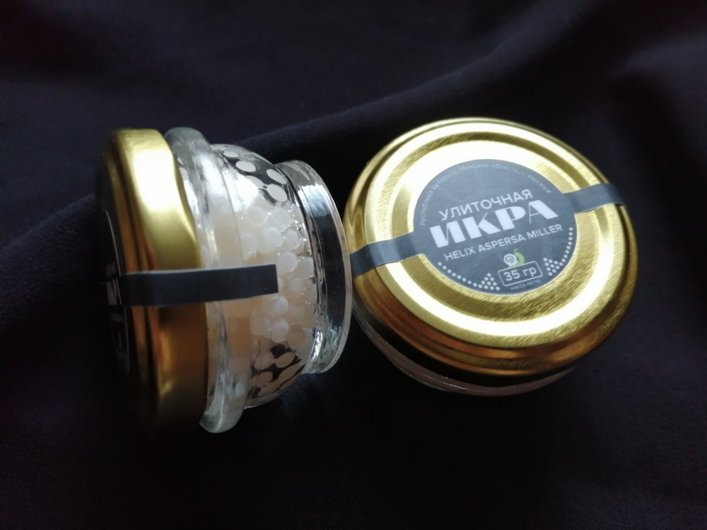
Икра улиток
Икра улиток Helix aspersa muller Вес: 35 гр. Тип упаковки: стеклянная банка Условия хранения: 6 месяцев при температуре от +4°С до +8°С.
Малёк улитки
Малёк улиток Helix Aspersa Muller от высококачественных производителей, а также репродукторов для разведения.
Улитки
﻿Улитки очищены, высушены, Условия хранения: +4° С +8° С. Упаковка - сетки по 3 кг. В ящиках по 2 сетки

Slide 31
Включите в свой рацион питания улиток
Для заказа продукции свяжитесь с нами по телефонам:
+375 29 9499081 +375 29 7457722
Республика Беларусь, Минская область, Несвижский район, д. Славково, ул. Школьная, 6

